Slide 1
<XYZ 公司>
在此幻灯片插入公司的徽标
从“插入”菜单
选择图片
找到徽标文件
单击“确定”
重新设置徽标大小
单击徽标内任意位置。徽标外部出现的方框是“调整控点”
使用这些重新设置对象大小
如果在使用尺寸调整控点前按下 shift 键，则对象改变大小但维持原比例。
在此处添加公司徽标
人事信息展示台
>
退出

Slide 2

<现代项目管理知识体系培训>
—北京中科项目管理研究所
许成绩
www.project.net.cn
在 复 杂 多 变 的 环 境 中 如 何 办 好 一 件 事！

Slide 3

第一章:绪论
什么是项目
什么是项目管理
项目资源
国际项目管理发展
中国项目管理状况
项目管理知识体系

Slide 4
项目定义
定义：项目是为完成某一独特的产品和服务所做的一次性努力。
一次性——项目有明确的开始时间和结束时间。当项目目标已经实现，或因项目目标不能实现而项目被终止时，就意味着项目的结束。
独特性——项目所创造的产品或服务与已有的相似产品或服务相比较，在有些方面有明显的差别。项目要完成的是以前未曾作过的工作，所以它是独特的。

Slide 5
项目基本属性：
  过程的一次性
  运作的独特性
  目标的确定性
  组织的临时性和开放性
  成果的不可挽回性

Slide 6
项目管理
定义:项目管理是在项目活动中运用知识、技能、工具和技术，以满足和超过项目干系人对项目的需求和期望。
——项目管理就是把各种资源应用于项目，以实现项目的目标。
。

Slide 7
资源
资源: 一切具有现实和潜在价值的东西
  自然资源和人造资源，内部资源和外部资源，有形资源和无形资源
  人力和人才(man)、材料(material)、机械(machine)、资金(money)、信息(message)、科学技术(method of S&T)及市场(market)等.<7M>
项目管理作为方法和手段，也是资源。

Slide 8
项目管理的历史、现状和未来
在现在和未来全球化的市场竞
争中项目管理是成功的关键！

Slide 9
项目管理的历史和发展
古代:追溯到长城、埃及金字塔、古罗马的供水渠…
近代项目管理的萌芽:工人为20世纪40年代， ‘曼哈顿计划’。
近代项目管理的成熟:
关键路线法（CPM）和计划评审技术 (PERT）
阿波罗登月计划
现代项目管理的新发展:
面向市场和竞争.项目管理的传播和现代化。
注重人的因素 注重顾客 注重柔性管理 注重管理工具

Slide 10
美国项目管理状况（1）
IT项目管理现状
  1994年，Standish Group 对于IT 8400个项目（投资250亿美圆）的研究结果：
  项目实现其目标 16%
  项目需要补救 50%
  彻底失败 34%
Notes:
<number>##

Slide 11
美国项目管理状况（2）
  项目平均预算超出90%，进度超出120%
  项目总数33%既超出预算又进度推迟
  52.7% 的项目费用是原估算的189 %以上.
  只有16.2%项目按预算和进度完成
  平均时间超出量是原估算的222% - 在大公司，只有9% 的项目按预算，按进度完成
Notes:
<number>##

Slide 12
美国项目管理状况(3)
按三个项目目标的调查
  调查者：Dr. Frame美国项目管理协会成员
  时间：1997
  调查范围：438位项目工作人员
Notes:
<number>##

Slide 13
美国项目管理状况(4)
最近参与的项目费用执行情况：
  严重费用超支 17%
  一定程度费用超支 38%
  完全按预算执行 27%
  一定程度费用节余 12%
  大量费用节余 6%
Notes:
<number>##

Slide 14
美国项目管理状况(5)
最近参与的项目满足预期规范程度
  相差甚远者 29%
  完全达到规范要求 51%
  实际执行超出规范要求 20%
Notes:
<number>##

Slide 15
美国项目管理状况(6)
最近参与的项目满足进度要求程度
  严重拖期 35%
  一定程度拖期 34%
  按时完成 22%
  一定程度提前 8%
  大量提前 1%
Notes:
<number>##

Slide 16
项目出现问题的常见原因
组织方面出现问题
对需求缺乏管理
缺乏计划和控制
估算错误
Notes:
<number>##

Slide 17
国际项目管理组织1
美国项目管理协会 PMI （Project Management Institute)
  创建：60年代，性质：国际性组织
  分会：245个
  成员：企业、高校、研究单位
  职能：促进国际间项目管理发展

Slide 18
国际项目管理组织2
国际项目管理协会IPMA(International Project Management Association）
  创建：1965，性质：非盈利的国际性组织
  成员：国家级项目管理协会
  职能：促进国际间项目管理发展
  产品和服务：研究和发展，教育与培训，标准和资质认证

Slide 19
国际项目管理知识体系
美国PMI——项目管理的知识体系
  PMBOK (Project Management Body of Knowledge)
  九个知识领域
  欧洲IPMA——项目管理能力基础
  ICB (IPMA Competence Baseline)
  42个知识和实践元素，其中核心元素28个，增加元素14个。

Slide 20
PMBOK 项目管理知识体系
项目管理
项目过程和整体化
基本概念
内外环境
项目范围管理
项目时间管理
项目费用管理
项目核准
范围规划
范围定义
范围核实
范围改变控制
活动定义
活动排序
活动时间估算
进度计划
进度控制
资源规划
费用估算
费用预算
费用控制
项目质量管理
项目人力资源管理
项目沟通管理
沟通规划
住处传输
进度报告
验收报告
质量规划
质量保证
质量控制
组织规划
人员招聘
队伍组织
项目采购管理
项目交接管理
质量风险管理
采购规划
询价与招标
资源选择
合同管理
合同终结
项目目标再评估
接收人员培训
机构改组
经营流程改造
风险鉴别
风险估量
风险对策
风险控制

Slide 21
主要的一般管理技能
金融和会计、销售和市场、研究和开发、制造和发售；
战略规划、战术规划和实施规划；
组织结构、组织行为、人事管理、补偿、福利和职业培养；
通过激励、授权、监督、团队建设、冲突管理和其他技术来处理各种工作关系；
通过个人时间管理、压力管理和其他技术来进行自我管理。

Slide 22
项目管理与其他管理学科的关系
一般公认的项目管理知识和做法
项目管理知识体系
一般管理知识和实践.
应用领域知识和实践
此图表示学科领域
之间关系的概念,
搭接的范围并非按
比例的.
Notes:
<number>##

Slide 23
国际项目管理专业资格认证
  PMI 项目管理专业人员资格认证
  Project Management Professional ---PMP
  IPMA 四级证书认证
Certificated Program Director--- CPD
工程主任认证 总经理级
Certificated Project Manager---CPM 项目经理认证
Registered Project Management Professional---PMP 注册项目管理工程师
Project Management Fachmann--- PMF 项目管理技术员

Slide 24
ISO 10006
第一版颁布时间:1997-12-15
文件名称:
Quality management -- Guidelines to quality in project management

Slide 25
中国项目管理历史和发展
80年代在云南鲁布格水电站项目首次引入项目管理；
90年代末国家经贸委和外专局与中科院开始项目管理知识推广；
2001开始建立《中国项目管理知识体系和资格认证标准》工作。
Notes:
<number>##

Slide 26
中国项目管理现状
每年经营大型项目数万个，资金数以千亿计，从事项目管理事业的人员数百万；
许多不懂或不精通项目管理人员正在管理几百万到数十亿人民币的项目；
现代项目管理思想、方法和组织在许多企业尚未建立，项目管理工具很少应用；
严重拖期、超支普遍，重大事故频繁发生。
Notes:
<number>##

Slide 27
面临加入WTO挑战的中国企业
中国在今年加入WTO已无大障碍；
中国将参加全球化的公平的商业市场竞争；
中国市场将失去高关税的保护；
市场竞争的激烈残酷，适应期1--3年；
中国项目管理事业的发展是企业发展、民族强盛的重要因素。
Notes:
<number>##

Slide 28
中国第一届项目管理国际研讨会
国家经贸委、中国科学院、联合国工业发展组织联合组办；
美国、欧洲、澳大利亚、日本、印度等国际项目管理组织参加；
500多位中外企业家、中外著名的项目管理专家和学者济济一堂，交流项目管理的最新理论、技术、方法、工具和经验；
研讨迅速提高我国企业项目管理水平的途径和方法，发布《中国项目管理知识体系和资格认证标准》 。
时间：2001年十、一前后 ，地点：北京
Notes:
<number>##

Slide 29
第二章项目管理环境(相关范畴)
项目阶段和项目生命期
项目干系人
组织的影响
主要的一般管理技能
社会经济的影响

Slide 30
项目生命期和阶段性
项目阶段---项目的执行组织通常将项目分成若干个项目阶段，以便提供更好的管理控制，并与项目组织的持续运作之间建立恰当联系。
项目生命期--项目阶段的全体被称为项目生命期。
项目生命期通常可以归纳为启动、规划、实施、结尾几个阶段
项目生命期和产品生命期之间有显著的区别。

Slide 31
项目生命期
资源投入水平
中间阶段（一个或多个）
起动阶段
收尾阶段
时间
开始
结束
Notes:
<number>##

Slide 32
项目生命期的特点
项目生命期特征：
a)在项目开始时费用和人员投入水平较低，随着项目的进展逐渐增加，在项目收尾时又迅速降低；
b)在项目开始时，成功完成项目的概率是低的，风险和不确定性也最高。随着项目的进展，完成项目的概率通常会逐步提高；
c）项目干系人影响项目费用和项目产品最终特性的能力最高，随着项目的进展通常会逐步降低。（变更和错误纠正的成本逐步增加）

Slide 33
项目生命期定义的内容
项目生命期用来定义一个项目的开始和结束，决定项目收尾阶段中应包含或不应包含的过渡行为，如技术转移和移交等。通常定义如下内容：
a)在每个阶段所需要进行的技术工作；
b）在项目各个阶段所涉及的人员。

Slide 34
项目阶段特征
每个项目阶段以一个或几个可交付成果的完成作为标志。可交付成果是一种切实可验证的工作成果，如可行性研究报告、详细设计或一个工作原形。
项目各个阶段的收尾主要由对可交付成果和项目执行情况的检查来标识，这种检查可以确定：
项目是否应当进入下一阶段；
项目是否进行了有效地费用控制。

Slide 35
项目生命期投入和可交付成果
需求建议书 合同 项目目标
投入力量
可行性分析报告
识别需求
提出解决方案
执行项目
结束项目
启动 规划 实施和控制 收尾
时间

Slide 36
典型的项目生命期 1
IT项目生命期可分为六个阶段
需求确认
要求定义
系统设计
项目实现
测试
维护

Slide 37
项目生命期的主要特征（实现六项功能）
需求
目标选择
项目计划
项目实现
项目控制
评估
评估
评估
结束

Slide 38
典型的项目生命期 2
美国国防部5000.2条令规定采购项目生命期
任务需
求确定
阶段 0 阶段1 阶段2 阶段3 阶段4
概念开发 演示 设计与 生产和 动作
和定义 和论证 制造开发 部署 和维护
里程碑0
批准概念研究
里程碑1
批准概念论证
里程碑2
批准开发
里程碑3
制造开发
里程碑4
根据需要批准主要的更正

Slide 39
典型的项目生命期 3
建筑工程项目生命期
满负荷运行
安装实质性完成
100%
完成百分比
主要合同发包
项目立项决策
阶段1
阶段2
阶段3
阶段4
可行性
项目描述
可行性研究
策略设计
计划编制和设计
基础设计
费用和进度
合同条款和条件
生产
制造
可交付成果
土建工程
移交和正式运行
最后测试
维护

Slide 40
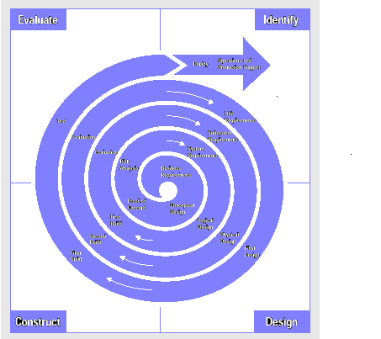
典型的项目生命期 4
软件开发项目生命期
单元需求
子系统需求
系统需求
商业需求
风险分析
评价
评价
测试
操作和产品支持
概念测试
第一次构建第二次构建最终构建
概念设计逻辑设计物理设计最终设计

Slide 41
项目干系人
项目干系人：积极参与项目或其利益在项目执行中或成功后受到积极或消极影响的组织和个人。
主要的项目干系人：顾客、项目经理、执行组织、项目发起者。
—内部的和外部的、业主和资金提供者、供应商和承包商、项目班子成员及其家庭成员、政府机构和媒体、市民和社会团体…整个社会。

Slide 42
项目当事人（parties）
和项目干系人（stakeholders）
项目当事人是指项目的参与各方。如业主、投资方、贷款方、承包人、设计师、 监理,通过合同和协议联系在一起，
项目干系人:项目的利害关系者。

Slide 43
当事人之间的关系
投资方
（股东）
投资协议
贷款协议
贷款方
（银行）
设计合同
资询合同
设计师
业主
咨询顾问
承包
合同
供货
合同
监理
合同
承包商
监理工程师
供货商

Slide 44
项目组织（1）
什么是组织
作动词，组织就是把多个人联系起来，做一个人无法做的事
作名词，组织包括与它要做的事相关的人和资源，及其相互关系。

Slide 45
项目组织（2）
特点：
1．有其生命期，
  2．在不断地更替和变化。
  3．因事设人.有柔性。

Slide 46
项目组织结构（3）
项目班子
项目组织:
    项目单列式组织
    职能式组织
    矩阵式组织

Slide 47
职 能 式 组 织
（虚线内表示参与项目活动的人员）
项目协调
总经理
职能经理
职能经理
职能经理
职员
职员
职员
职员
职员
职员
职员
职员
职员

Slide 48
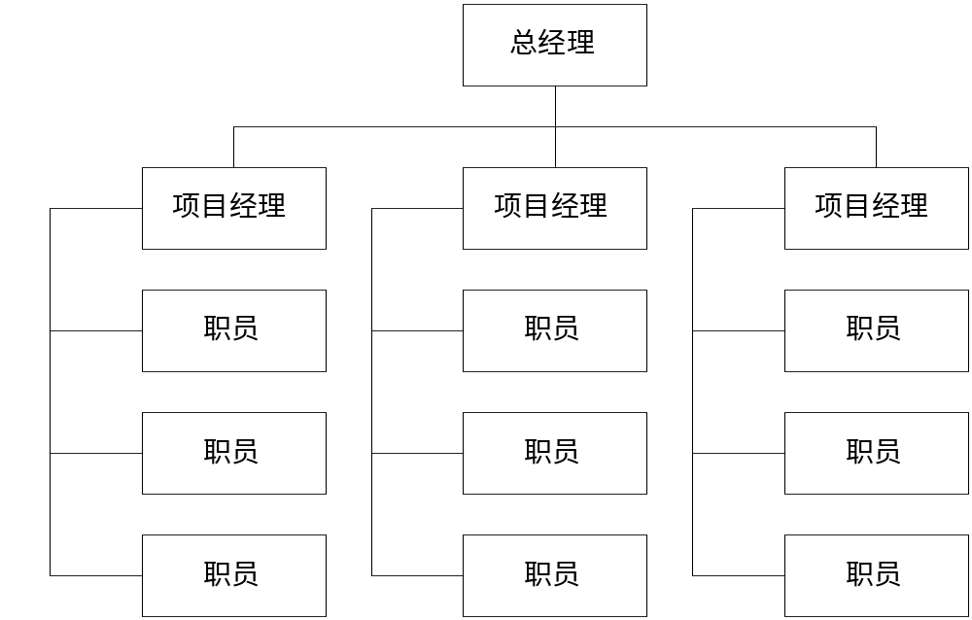
项目单列式组织

Slide 49
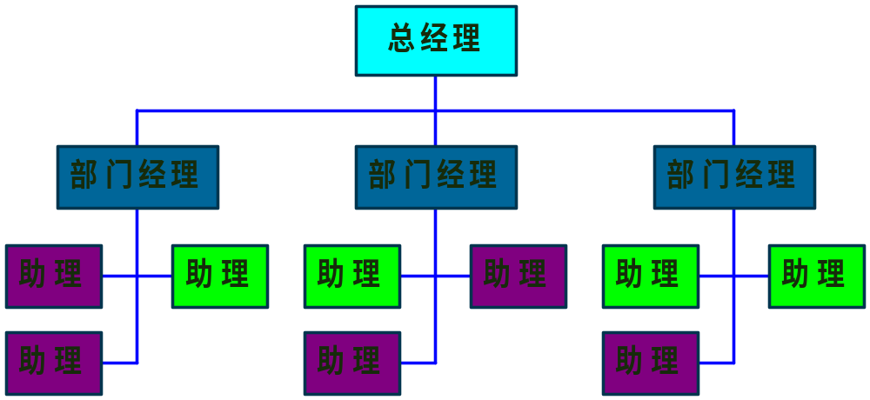
微弱矩阵组织形式
紫色框人员从事项目活动
项目协调

Slide 50
均衡矩阵组织形式
白色框人员从事项目活动
总经理
部门经理
部门经理
部门经理
项目协调
助理
助理
助理
助理
助理
助理
项目经理
助理
助理

Slide 51
强化矩阵组织形式
总经理
部门经理
部门经理
部门经理
项目经理的经理
助理
助理
助理
助理
助理
助理
项目经理
项目经理
助理
助理
助理
项目协调
项目经理
白色框人员从事项目活动

Slide 52
混合组织形式
总经理
紫色框人员从事项目活动
项目协调2
部门经理
部门经理
部门经理
项目经理部经理
助理
助理
助理
助理
助理
助理
项目经理
项目项理
助理
助理
助理
项目经理
项目协调1

Slide 53

组织结构形式对项目的影响

Slide 54
领导和管理
领导主要涉及：
1、确定方向—预测未来并提出为迎接未来所做变革的策略。
2、协调思想—以语言和行为通知那些在合作中需要获得这种观点的人们。
3、激励和鼓舞—帮助人们激发自己以克服政治、行政和资源障碍进行变革。
管理主要关心持续不断地为项目干系人创造他们所期望的主要成果。
两者之间不可或缺：只有一个而无另一个则可能造成不良后果。

Slide 55
沟通
沟通是信息的交流。发送者应当确保发送的信息清晰、不模糊和完整，以确保接受者能正确地接收。接受者确保信息被完整地接受并正确地理解。沟通有多种表现形式：
书面和口头的，听的和讲的。
内部的（在项目内）和外部的（对顾客和公众等）。
正式的（报告，简报等）和非正式的（备忘录，专门会谈等）。
纵向的（组织的上下级之间）和横向的（并列的各部门之间）。

Slide 56
谈判
在一个典型的项目过程中，项目成员可能会就下面所举的任何或所有问题进行谈判：
范围、费用、进度指标
范围、费用或进度的变更
合同条款和条件
职责
资源

Slide 57
对组织施加影响
对组织施加影响是“把事情办妥”的能力。它要求对所有组织的正式和非正式结构有明确的理解，同时也需要对权利和政治的机制有所理解。
Eccles：“政治就是驱动一群有不同兴趣、利益的人进行集体行动，需要创造性的运用冲突和无序。”
Pfeffer：“权利是影响行为、改变事情的过程和方向、克服阻力、使人们进行原本并不愿意进行的事情的潜在能力。”

Slide 58
社会经济的影响
社会经济领域的现状和发展趋势可能对项目产生的影响：社会经济条件的一个小小的变化都可能造成项目本身的 剧变：
1、标准和规则：
标准是一个公认的组织批准的文件，是非强制执行的。
规则是一种规定产品、过程或服务特征的 文件，包括适用的行政管理条例，是强制执行的。
标准在开始时经常作为一种指导方针，它描述了首选的方法，随着广泛的使用成了事实上的规则。
2、国际化
3、文化影响

Slide 59
第三章项目管理过程
1、项目过程
2、过程组
3、过程相互作用
4、顾客化过程相互作用

Slide 60
项目过程
项目由多个过程构成。过程是“产生结果的一系列行为”。项目过程由人执行通常属于下列两类主要过程的一种：
项目管理过程，他关心描述和组织项目的各项工作。
面向产品过程，它关心具体描述和创造项目产品。
项目管理过程和面向产品过程在项目整个过程中重叠并相互作用。例如，项目范围的定义不可能缺少对如何生产产品的基本理解。
Notes:
<number>##

Slide 61
过程组
项目管理过程可被分成5个过程组，每个过程组有一个或多个管理过程：
初始过程：识别一个项目或阶段应当开始并提交去完成；
计划过程：设计和维护一个可以工作的规划方案去实现项目所要达到的商务需要；
执行过程：协调人员和其他资源完成计划；
控制过程：通过监督和测量进展，并在必要时采取正确的动作保障项目目标的实现；
收尾过程：定型为认可形式，并清晰地结束该阶段。
Notes:
<number>##

Slide 62
^{某一个阶段中过程之间的联系}
准备过程
计划过程
控制过程
执行过程
收尾过程
Notes:
<number>##

Slide 63
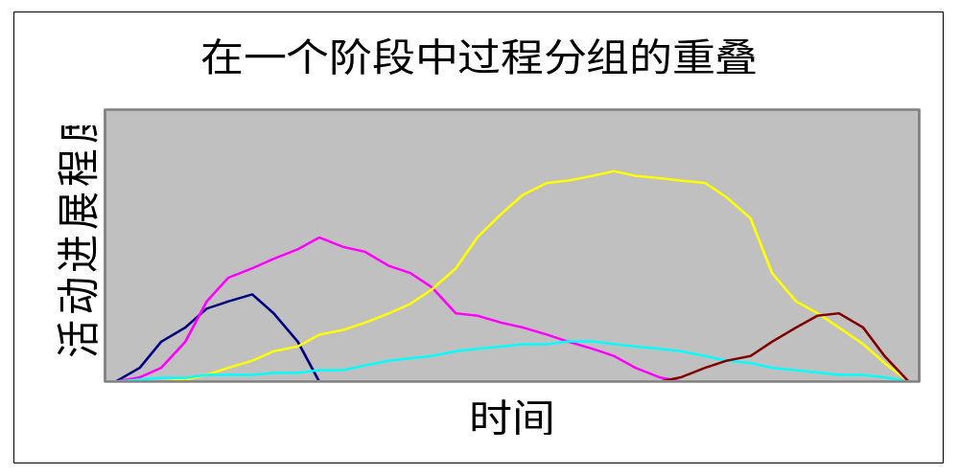
某一阶段中各过程的交叉
初始过程
执行过程
计划过程
收尾过程
控制过程
Notes:
<number>##

Slide 64
项目各个阶段的交互作用
阶段之间相互影响
准备过程
计划过程
实现阶段
控制过程
执行过程
准备过程
计划过程
收尾过程
控制过程
执行过程
收尾过程
设计阶段
Notes:
<number>##

Slide 65
过程相互作用
在每个过程组中，各个过程通过他们的输入和输出进行联系。我们可用下列术语描述每一个过程：
输入—将要执行的文档或可文档化的项目；
工具和技术—由输入产生输出的途径（各种方法）
输出—某一过程的结束，可以是文档或可文档化的项目。

Slide 66
（一）项目启动
项目初始过程
项目规划过程
项目建议书
需求分析
项目评估
项目选择
可行性研究

Slide 67
项目来源
项目的来源：
项目来源于各种需求和要解决的问题。如： 能源项目、改革项目、扶贫项目、 科研项目
一个项目会带动其它项目，创造项目链。

Slide 68
战略性计划
所有项目都应服从执行组织的战略目标——执行组织的战略性计划应该作为项目选择决策的一个因素。

Slide 69
战略规划
战略规划问题及其结果
问题
结果
我们在这里作什么？
任务陈述
SWOT分析
市场分析和预测
技术预测
我们现在那里？
我们想达到什么目的？
目标
为达到目标我们如何做？
战略计划
组织进行战略规划的方式因其自身情况而异。

Slide 70
SWOT分析
SWOT分析：优势、弱点、机会、威胁
Strengths
Weaknesses
Opportunities
Threats
STEEP因素：社会、技术、经济、生态和政治
Social , Technological , Economic , Ecological and Political.

Slide 71
明确的需求是项目的基础1
要求/需求的生命周期：
需求产生（变化、内部、外部）
需求认识（现存、潜在、超前、前景分析secenario building ）
需求表达：
1、让提出需求的人尽可能清楚地说明他们的需求；
2、对需求提出一系列问题：

Slide 72
明确的需求是项目的基础2
？提出需求得人是如何描述需求的
？需求真实吗，是真正需求还是表面现象
？我们能满足这个需求吗，其他人能满足吗，是不是真的有解决方法
？需求重要吗，值得去满足他吗
？满足需求的关键问题在那里，会不会有新的需求产生，还要进一步满足其他需求吗，新的需求能取代目前这个需求吗
？需求直接涉及什么人，他们认为这是一个必要的需求吗，满族足需求后对他们有什么影响，他们的反映会怎么样
？需求对机构的影响是什么，对我的影响是什么

Slide 73
明确的需求是项目的基础3
3、作一些必要的研究工作，更好地理解需求
4、根据以上三步得出结论，尽可能清楚地描述这个需求
5、听听用户对你的阐述的反映，并作适当修改。
功能和技术要求
1、把需求变成功能要求；
2、功能要求应描述项目最终交付产品的特征
3、技术要求根据功能要求产生
4、功能要求应用日常语言陈述清楚

Slide 74
定义需求时的问题1
含糊的需求：
1、不断变化的需求（人员变化、预算变化、技术变化、商业环境变化）
2、误解需求（我说不清楚我所需要的是什么，但我见到东西时就会知道—感觉会随环境变化）
过早作出结论（截断需要表达过程——需求分析需要耐心和自我控制）
与真正的用户讨论需求

Slide 75
定义需求时的问题2
多种用户，多种需求（确定优先级，即需求层次）
曲解用户的需求
需求镀金
对用户的需求有选择的过滤
包办代替

Slide 76
需求和目标
基本需求: 项目实施范围、质量要求、 利润或成本目标、时间目标以及必须满 足的法规要求等
期望要求: 如一种新产品性能之外的外形、色彩、使用舒适

Slide 77
项目的三重约束
时间
性能
费用
Notes:
<number>##

Slide 78
成本、质量、进度三者的 相互关系
成本 高
进度 快
质量 好
Notes:
<number>##

Slide 79
收益
成本－－收益关系
最大利润
成本
45
成本
最佳规模
利润目标的选择
Notes:
<number>##

Slide 80

制约项目成功的因素
成本
进度计划
工作范围
客户
满意度

Slide 81
项目建议书
项目建议书的内容:
1）项目的必要性。
2）项目产品或服务的市场预测。
3）产品方案、项目规模和用地设想。
4）项目建设必需的条件、已具备和尚不具备的条件分析。
5）投资估算和资金筹措的设想。
6）经济效果和投资效益的估计。

Slide 82
项目建议书的内容
《计资[1984]1684号》
1、建设项目提出的必要性和依据；
2、产品方案、拟建规模和建设地点的初步设想；
3、资源情况、建设条件、协作关系和引进国别、厂商的初步分析；
4、投资估算和资金筹措设想；
5、项目的进度安排；
6、经济效果和社会效益的初步估计，包括初步的财务评价和国民经济评价。

Slide 83
可行性研究(Feasibility Study)
对任何可接受的建议书，都应该设立一个小组承担可行性研究，并尽量产生方案（Scenarios)。
产生的方案和该研究所要阐述的全部目标，应该被用来准备一份功能说明书（Functional Specification)，把一项建议的范围、目标、财务和时间约束讲清楚，并且阐述技术和经济可行性问题。一份职能说明书阐述需要作什么和操作时有什么约束，确保至少有一种另人满意的操作 方法。

Slide 84
可行性研究要素
1）技术可行性；
2）组织体制可行性;
3）财务可行性；
4）经济可行性;
5）生态和社会可行性;
6)风险和不确定性。

Slide 85
评估一项方案的可行性
需要注意财务和技术因素--“硬”的可以计量的方面,也要注重其他“软”的因素.
软性系统分析(Soft Systems Analysis,简称SSA)是对数量和事实的“硬”信息之外的信息进行处理的一种方法.SSA可以在一项研究的初期用来识别任何评估需要考虑的交互作用.
SSA所使用一种有用的特殊方法是丰富图画分析法(RICH Picture Analysis),这是对一种形式展开的完整分析:它识别问题领域、结构、过程及政治、心理和社会因素。

Slide 86
技术可行性
评价技术是否成熟；
-有利部件分析法（Feature Analysis)是对用于共同目的的各种产品信息进行收集和整理的一种方法。有利部件（ Feature）是项目要求背景中重要的组成成分，包括一批设备、系统或其他重要成份。
分析步骤：
1、识别有利部件并赋予权数；
2、计算优点值（Figure of Merit 简称FOM);
3、比较FOM最高者一般应作为首选产品。

Slide 87
财务可行性
对一个特定的项目进行资源投资是否值得？如何获得值得的回报？
如果投资资源有几种备选的机会，那一种会带来最佳回报？

Slide 88
成本—收益分析
（Cost-Benefit Analysis)
成本—收益分析：
该项目计划中的生命期识别、详述和评估建议的成本，包括采购、建设、保养、维修、运行成本、退役；
在其设计中的生命周期内，识别、详述和评估建议的收益。
无形成本—收益分析：某些成本和收益不易于转化成财务术语。
一次成本—收益分析不仅考虑潜在项目的财务可行性，而且需要考虑无形成本和收益。

Slide 89
相关概念和信息1
资本成本[Capital Cost]包括：
对一项资产的基本收购价格；
在安装和使用一项使用资产时以及把它投入正常工作状态使招致的任何额外成本。
收入成本[Revenue Cost]:在一个项目中不是为了收购或增加资产而招致的任何成本。收入成本是作为日常经营部分而在一个持续基础上发生的，这些需要包括计划中的维护和修理成本，替换磨损部件以及类似的成本。

Slide 90
相关概念和信息2
管理费包括：
行政费用，如租金和费用、职员薪金、主要的和其他的服务、保险、文具等等；
普通管理人员的薪水和费用；
行政机构、机器和家具上的折旧。
融资成本：财务资源的使用本身所花费的金钱。它们通常是对项目投入资金的显著收支平衡必须支付的利息，除非项目收益把这些余额还清。
为判断项目建议在经济上是否可行，可用融资成本百分比费用与项目赢利能力的计算值相比较。

Slide 91
相关概念和信息3
报酬率[Rate of Return]—项目建议的报酬率应大于资金在目前使用中所赚得的报酬率。
融资成本率—取下列最高的成本率：
对借来的资金所要支付的利息；
如果投在其他具有最佳优势的地方，该资金所获得的利率；
企业当前投资汇报率。
如果一个建议的评估显示潜在的报酬率超过了所选择的融资成本率，从财务角度看，其可行性不会有什么疑问。

Slide 92
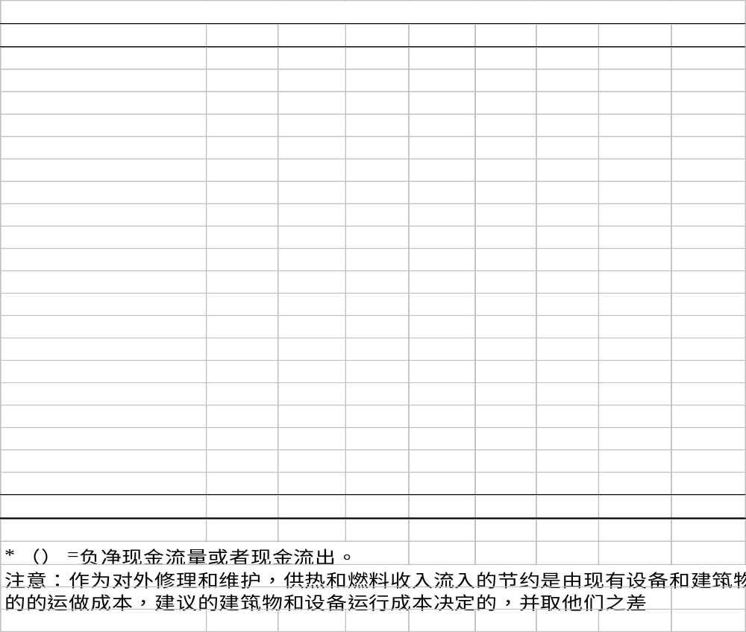
现金流量表[Cash Flow Statement]

Slide 93
确定计算价值的方法
回收期法；
净现值法；
内部收益率法。
回收期法[举例]
期初投资 净现金流量的期望模型
（＄100，000） （都为正数）
第一年 45，000
第二年 35，000
第三年 20，000
第四年 20，000
第五年 15，000

Slide 94
净现值法
净现值（Net Present Valiu ,简称NPV）：企业在项目过程中发生的收入和成本流量的净贴现总额。
年 净现金流量＄ 贴现因子 净现值NPV＄
0 （100，000） 1.0000 （100，000）
1 45，000 0.9091 40909
2 35，000 0.8264 28924
3 20，000 0.7513 15026
4 20，000 0.6830 13660
5 15，000 0.6209 9313
建议书中净现金流量的NPV 7832

Slide 95
内部报酬率法(IRR)
这是NPV发的逆转,正好需要同样的数据和贴现因子参考表.IIR法计栓算该建议获得的报酬率,是基于下面的假设:未来净现值流量的贴现价值将正好付清初始投资.
通过试错法可以找到答案,不断试用更高的贴现率知道 NPV减少到0或接近于0。在上面的例子中，IRR计算的结果为14%，如下图所示：

Slide 96
内部报酬率法(举例)
年 净现金流量＄ 贴现因子 净现值NPV＄
0 （100，000） 1.0000 （100，000）
1 45，000 0.8772 39474
2 35，000 0.7695 26933
3 20，000 0.6750 13500
4 20，000 0.5921 11842
5 15，000 0.5194 7791
建议书中净现金流量的NPV 460
这说明如果管理层能够接受低于14%的回报率,我们的样本建议就值得去实施.

Slide 97
生态和社会因素
生态方面：一个组织的现在和潜在客户宁愿购买对环境无害的产品而不是有害产品，或者从股东或雇员的角度看，健康和安全法规也强制人们考虑生态问题。
社会因素：项目、过程或产品对就业、工人和公众健康、安全、民族文化、伦理道德的影响。

Slide 98
高风险建议书
如果新奇要素在一个项目中占优势，潜在的成本变化应该被看作一种风险。包含了研究、开发或不成熟技术的建议书比诸如土木建设工程这样成熟的领域有更高的风险。
存在三方面的风险：
1、规模；
2、技术的成熟；
3、结构的复杂性。
项目越大，风险也越大。规模的增长往往意味着复杂性的增加，包括行政管理参与者之间的等等复杂性。

Slide 99
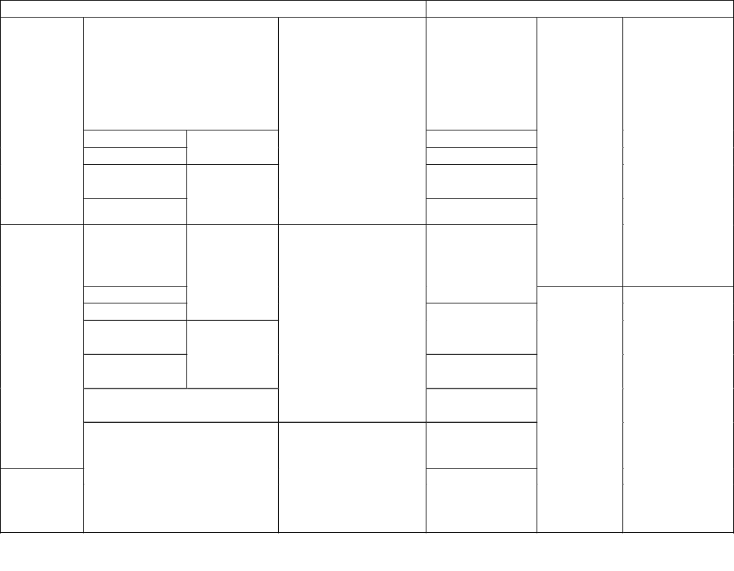
可行性研究工作程序

Slide 100
可行性研究报告的内容：
1）实施要点；
2）项目背景和历史；
3）市场和生产能力；
4）原材料投入；
5）项目的设计；
6）项目投产后的组织结构和管理费；
7）人力；
8）项目执行；
9）财务和经济评价。

Slide 101
国家计委：工业项目可行性研究报告
1、总论
2、需求预测和拟建规模
3、资源、原材料、燃料及公用设施情况
4、设计方案
5、建厂条件与厂址方案
6、环境保护
7、企业组织、劳动定员和人员培训
8、实施进度建议
9、投资估算和资金筹措
10、社会及经济效果评价

Slide 102
项目选定
1. 机会研究: 进行具体可行性研究前 的预备性调查研究。
2. 项目选定
社会的某种需要可以通过多种不同的项目来满足。
个人和组织可能会同时识别出多个项目，
需对这些项目设想进行筛选――项目选定。

Slide 103

决策树：用图来展示决策过程和各种可能后果的一种方法
36 k
24k
40 k
15 k
估算货币值（Estimated Monetary Value ,简称EMV）

Slide 104
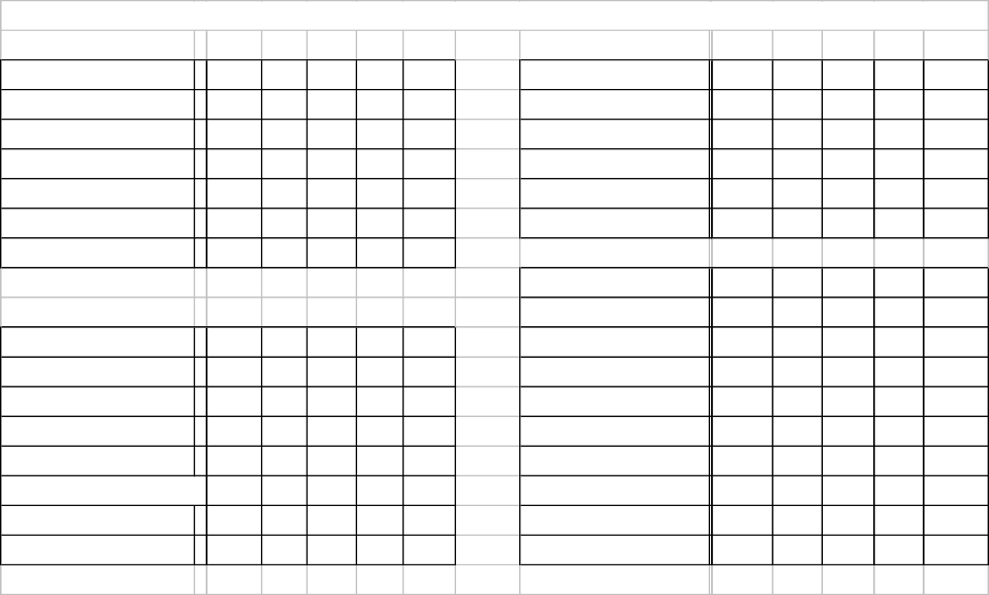
表单

Slide 105

度量过的表单

Slide 106
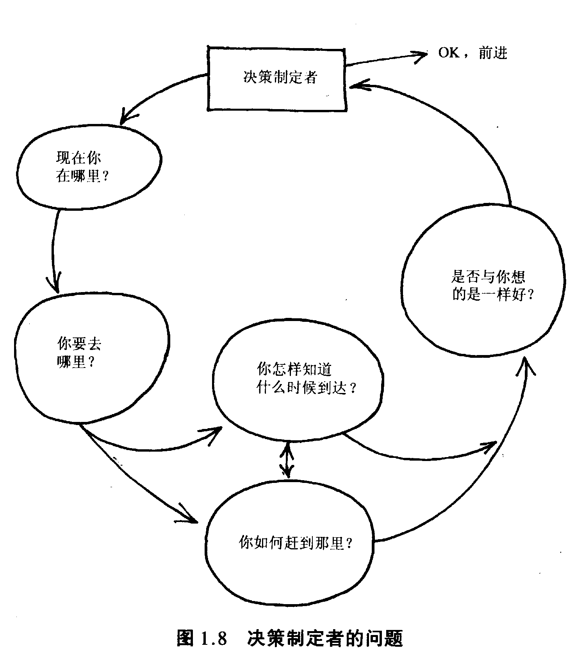
决策者的思考

Slide 107
规划过程各子过程及其相互之间的联系
项目规划过程
依赖性的过程（必要时反复进行）
范围规划
活动排列
初始
过程
活动定义
制定进度计划
活动时间
估计
项目分解
到执行过程
资源规划
费用计划
费用估算
项目规划
控制
过程
辅助过程
质量规划
交流沟通
规划
风险识别
风险量化
应对措施
组织规划
人员招收
采购规划
询价规划

Slide 108
执行过程
项目计划执行
保 证 性 过 程
控制过程
计划过程
信息分发
团队建设
质量保证
控制过程
范围核实
询价和招标
资源选择
合同管理

Slide 109
控制过程
进展报告
整体控制
计划过程
保 证 性 过 程
执行过程
范围变更控制
进度控制
成本控制
收尾过程
质量控制
风险控制

Slide 110
结 过程
范围核实
控制
过程
合同收尾
行政收尾

Slide 111
第四章项目整体管理
项目计划制定
1、输入
其他计划编制的输出
历史信息
组织方针
约束条件
假定
2、工具和技术
项目计划编制的方法
项目干系人的技能和知识
项目管理信息系统
3、输出
项目计划
详细依据

Slide 112
组织方针
任何与项目有关的组织都有正式或非正式的方针，这些方针的影响应当予以考虑。一般予以考虑的组织方针包括，但不限于：
质量管理—过程审计，不断改进的目标。
人事管理—雇佣和解雇的指导方针、雇员表现评审。
财务控制—报告时间、规定的花费和支出审查、会计准则、标准合同条款。

Slide 113
项目计划1
项目计划是一份经过批准的正式文件，用来管理和控制项目执行。它应当按沟通管理计划中所定义的方式进行分发。
应该明确区分项目计划和项目执行情况基准计划。项目计划是一个文件或文件集，随着有关项目信息的获得而不断改变。而项目执行情况测量基准计划表示一种管理控制，它通常仅间歇地变化，通常仅为响应批准的范围变更而变化。

Slide 114
项目计划2
项目计划通常包括如下内容：
项目章程
项目管理方法和策略描述
范围说明
执行控制工作分解结构的人
费用估算、计划开始时间和职责
进度和成本执行情况测量基准计划
主要里程碑和每个目标的实现日期
关键的或所需人员
主要风险，包括约束条件和假定，以及各自计划的应对措施。
辅助管理计划
未解决事宜和未定的决策
组织结构图

Slide 115
项目章程
项目章程是正式确认项目存在的文档，它应该直接或参见其它文件以包括以下文件：
项目要满足的商业需求.
产品或服务描述.
项目章程应当由项目以外的负责人发布，其地位根据项目的需要而定。项目章程授权项目经理为项目活动使用组织资源的权利。
当项目在合同环境下执行时，所签定的合同常被作为卖方的项目章程。

Slide 116
项目计划实施
1、输入
项目计划
详细依据
组织的方针
纠正措施
2、工具和技术
一般管理技术
产品所需的技能和知识
工作授权体系
执行情况检查例会
项目管理信息系统
组织程序
2、输出
工作结果
变更申请

Slide 117
项目计划实施的工具和技术1
1、一般管理技术。诸如领导 、沟通和谈判等一般管理技术对有效的项目计划实施来说是必不可少的。
2、产品所需的技能和知识。
3、工作授权体系。工作授权体系是批准项目工作的一个正式程序，用来确保按着恰当的时间、合适的顺序完成工作。典型的授权形式是开始某具体活动或工作包的书面授权。授权体系的设计应使得提供的控制与控制成本相平衡。例如，对许多小型项目，采用口头授权更为合适。

Slide 118
项目计划实施的工具和技术2
4、执行状况检查例会。执行状况检查例会应定期按计划进行，以交流项目的信息。对大多数项目而言，执行状况检查理会有不同的频率和层次。
5、项目管理信息系统。
6、组织程序。项目涉及的所有组织在项目实施期间都有正式或者非正式的有用程序。

Slide 119
整体变更控制过程
1、输入
项目计划
执行情况报告
变更申请
2、工具和技术
变更控制系统
性能管理
执行情况测量
补充计划编制
项目管理信息系统
3、输出
项目计划更新
纠正措施
教训

Slide 120
整体变更控制
整体变更控制所关心的是：
对保证能够产生利益的变更因素施加影响；
确定变更是否已经发生；
当变更发生时对实际变更进行管理。
整体变更控制要求：
维护执行情况测量基准计划的完整性—所有批准的变更应该反映在项目计划中，但只有项目范围变更将影响到执行情况测量基准计划。
确保产品范围的变更反映在项目范围定义中。
下图描述了知识领域间的变更协调，例如一个建议的进度变更通常将影响到项目成本、风险、质量和人员配置。

Slide 121
协调涉及整个项目的变更
执行情况报告
整体变更控制
辅助变更控制
范围变更控制
进度变更控制
费用变更控制
质量控制
风险变更控制
合同管理

Slide 122
变更控制系统
变更控制系统是一系列正式的、文档式的程序，它定义了正式的项目文档变更的步骤。变更控制系统包括文档工作、跟踪系统和用于授权变更的批准层次。
许多变更控制系统包含变更控制委员会（CCB），负责批准或否决项目变更请求。变更控制委员会的权利和责任需要明确定义，并应征求主要项目干系人的同意。对于大型、复杂的项目，可能会有多个不同职能的变更控制委员会。
变更控制系统应该包括某些程序，用来处理无须审查而批准的变更。例如，紧急原因，典型的变更控制系统会允许对某些确定类型变更的“自动”确认，这些变更事后仍需进行文档整理并归档，以保证不在后续的项目管理中引起麻烦。

Slide 123
第五章 项目范围管理
项目范围管理包括了用以保证项目且只包括所有需要完成的工作,以顺利完成项目所需要的所有过程.它主要涉及定义及控制项目应该包括或不包括的内容。
产品范围—产品或服务所包含的特征或功能。
项目范围—为交付具有规定特征和功能的产品或服务所必须完成的工作。
产品范围的完成是对照产品要求进行衡量的，而项目范围的完成是对照项目计划进行衡量的，两种范围管理应该很好地结合起来，以确保项目所做的工作能够取得规定的产品。

Slide 124
项目范围管理概要1
一、启动
二、范围计划
三、范围定义
1、输入：
产品描述
策略计划
项目选择标准
历史信息
2、技术和工具
项目选择方法
专家判断
3、输出
项目流程图
项目经理鉴定和委派
约束条件
前提
1、输入：
产品描述
项目流程图
约束条件
前提
2、技术和工具
项目分析
利益/成本分析
替换方法鉴别
3、输出
范围说明
支持细节
范围管理计划
1、输入：
范围说明
约束条件
其他计划输出
历史信息
2、技术和工具
工作分解结构模版
分解
3、输出
工作分解结构模版

Slide 125
项目范围管理概要2
四、范围核实
五、范围变更控制
1、输入：
工作结果
产品文件
2、技术和工具
检验
3、输出
正式接收
1、输入：
工作分解结构
执行报告
变更需求
范围管理计划
2、技术和工具
范围变更控制系统
执行测量
增加计划
3、输出
范围变更
纠正行为
学习课程

Slide 126
一、启动
1、输入：
产品描述
策略计划
项目选择标准
历史信息
2、技术和工具
项目选择方法
专家判断
3、输出
项目流程图
项目经理鉴定和委派
约束条件
前提

Slide 127
产品描述
产品描述把项目将要创造的产品或服务的特征编制成文档。产品描述一般在项目早期阶段不能详细，而在后续阶段随着产品特性的逐步详尽而细化。
产品描述应该把产品或服务与商业需求或导致生产原因之间的关系也编制成文档。虽然产品描述的形式和内容可能发生变化，但他们都应该详细到能够支持到后续项目计划编制的程度。

Slide 128
二、范围计划
1、输入：
产品描述
项目流程图
约束条件
前提
2、技术和工具
项目分析
利益/成本分析
替换方法鉴别
3、输出
范围说明
支持细节
范围管理计划

Slide 129
项目范围计划编制
范围计划编制过程是编制一份书面范围说明的过程，这个范围说明是将来项目决策的基础，尤其用于确定项目阶段是否已成功完成的标准。范围说明通过确定项目目标和主要的可交付成果，为项目班子与项目客户之间达成协议奠定了基础。

Slide 130
项目范围说明1
范围说明在项目干系人之间确认或建立一个对项目范围的共识，作为未来项目决策的文档基准。随着项目的进展，项目范围说明可能需要根据项目范围的变更而进行修改或细化。范围说明应当直接或通过参见其他文档包括如下内容：
项目论证—执行项目所要满足的商业需求。项目理由提供评估对未来效益平衡的基础。
项目产品—是产品描述的简要概括。

Slide 131
项目范围说明2
项目可交付成果—各层次子产品的总和，它们各自得到完整或满意地完成后，标志着项目的完成。（软件开发：程序代码、用户手册、人机交互程序等）一旦明确，应该识别非可交付成果，任何没有明确要求的结果，都意味着它在项目可交付成果之外。
项目目标—确定项目成功完成所必须满足的定量标准。项目目标必须至少包括成本、进度和质量标准。项目目标应该有属性（如成本）、计算单位或一个绝对或相对的值。

Slide 132
详细依据
范围说明的详细依据应当被适当地组织并形成文件，使其能够被其他项目管理过程使用。详细依据应该包括所有确定的假定和约束条件的文档。

Slide 133
项目范围管理计划
描述项目范围是如何被管理的，以及项目范围的变更是如何被集成到项目中去的。项目范围管理计划应当包括对项目范围所期望的稳定性的评估（例如：可能发生范围变更的原因、频率和变更量）。项目范围管理计划也应当对范围变更的确定和分类做出清晰的描述。

Slide 134
2、技术和工具
工作分解结构模版
分解
三、范围定义
3、输出
工作分解结构模版
1、输入：
范围说明
约束条件
其他计划输出
历史信息

Slide 135
范围定义
项目范围定义把主要的可交付成果分解成较小的且更易管理的单元，以达到如下目的：
提高对成本、时间及资源估算的准确性。
为执行情况测量和控制定义一个基准计划。
便于进行明确的职责分工。
恰当的范围定义是项目成功的关键因素之一。

Slide 136
项目分解结构（WBS)
项目分解结构的主要目的和用途是：
1）明确和准确说明项目的范围；
2）为各独立单元分派人员，规定这些人员的相应职责；
3）针对各独立单元，进行时间、费用和资源需要量的估算，
4）确定项目进度测量和控制的基准；
5）将项目工作与项目的财务帐目联系起来；
6）自上而下将项目目标落实到具体的工作上
7）确定工作内容和工作顺序；
8）估计项目整体和全过程的费用。

Slide 137
技 术 改 造 项 目
可行性研究
审 批
设 计
筹 资
实 施
安装完成
A.可行性研究
B 审 批
D改建设计
E改建筹资
I改建施工
L设备安装
C设计任务书
F设备设计
G设备筹资
J设备改造
M职工培训
H软件系统
设计
K软件编程
N软件调试
O试运行
某技术改造项目工作分解结构

Slide 138
四、范围核实
1、输入：
工作结果
产品文件
2、技术和工具
检验
3、输出
正式接收

Slide 139
范围核实
范围核实项目干系人正式接受项目的过程。范围核实需要检查工作产品和结果，以确保他们都已正确圆满地完成。如果项目被提前终止，范围核实应当对项目完成程度建立文档。范围核实不同于质量控制，前者主要关心对工作结果的接受，而后者主要关心工作结果的正确性。

Slide 140
五、范围变更控制
1、输入：
工作分解结构
执行报告
变更需求
范围管理计划
2、技术和工具
范围变更控制系统
执行测量
增加计划
3、输出
范围变更
纠正行为
学习课程

Slide 141
范围变更控制
范围变更控制更关心的是：
对能造成范围变更，并且这种变更可以带来收益的因素施加影响；
确定范围变更已经发生；
当范围变更发生时，对实际的变更实行管理；
范围变更控制应当全过程的与其他控制过程结合起来，如时间控制、费用控制、质量控制等。

Slide 142
范围变更控制系统
范围变更控制系统定义项目范围变更的有关程序，它包括文档工作、跟踪系统及对于授权变更所需要的批准层次等。范围变更控制系统应当与整体变更控制综合起来，特别是与控制产品范围的一个或多个系统联系起来。
当项目在合同形式下运行时，范围变更控制必须符合有关的合同条款。

Slide 143
执行情况测量
执行情况测量技术用于帮助评估发生的偏差程度。范围变更控制的一个重要部分是确定引起偏差的原因，并决定这种偏差是否需要采取纠正措施。

Slide 144
补充计划编制
很少有能够非常精确地完全按计划进行的项目。预期的范围变更可能需要对工作分解结构做修改，或者替代方法的分析。

Slide 145
范围变更控制的输出（结果）
1、范围变更：范围变更是对已批准的工作结构所规定的项目范围的所有修正。范围变更经常需要调整成本、时间、质量等目标。
范围变更应反馈到计划编制过程，技术或计划编制的文档应根据需要进行修正，并应恰当地通知到项目干系人。
2、纠正措施：纠正措施是使预期的未来项目执行情况与项目计划一致所做的任何事情。
3、教训：范围变更控制产生变更的原因、纠正措施选择的理由以及其他教训应当书面记下来，以便其成为本项目或执行组织其它项目的历史数据库的一部分。

Slide 146
第六章 项目时间管理
一、活动定义
二、活动序列
1、输入：
工作分解结构
范围说明
历史信息
约束条件
前提
2、技术和工具
分解
模版
3、输出
活动列表
支持细节
工作分解结构更新
1、输入：
活动列表
强制性依赖关系
自由选定的依赖关系
外部依赖关系
约束条件
前提
2、技术和工具
悠闲图示法（PDM）单代号
箭线图示法（ADM）双代号
条件图示法
网络模版
3、输出
项目网络图
活动列表更新

Slide 147
项目时间管理2
三、活动工期估计
四、进度表拟订
1、输入：
活动列表
约束条件
前提
资源需求
资源性能
历史信息
2、技术和工具
专家判断
模拟估计
模拟
3、输出
活动工期估计
估计基础
活动列表更新
1、输入：
项目网络图
活动工期估计
资源需求
资源共享描述
日历
约束
前提
超前和滞后
2、技术和工具
数学分析
工期压缩
模拟
资源水平试探法
3、输出
项目进度表
支持细节
进度表管理计划
资源需求更新

Slide 148
项目时间管理概要3
五、进度控制
1、输入：
项目进度表
执行报告
变更需求
进度管理计划
2、技术和工具
进度变更控制系统
执行测量
附加计划
项目管理软件
3、输出
进度更新
纠正行动
学习课程

Slide 149
进度规划
进度规划 子过程。
1. 确定项目的各项活动（项目分解结构最底层的工作块）
2. 确定活动顺序—找出各项活动之间的依赖关系。
3. 时间估算—估算各项活动所需要的时间。
4. 编制时间进度计划—研究和分析活动顺序，活动时间和资源要求，进而制定项目时间进度计划。

Slide 150
活动定义
（1）活动清单。
（2）对项目工作分解结构的修改和补充。

Slide 151


Slide 152
时间估计
为了估计各活动所需时间，需要广泛收集历史数据。
编制进度计划
影响进度计划制定的因素:
①强制日期。。
②关键事件和主要里程碑。
③假设前提。

Slide 153
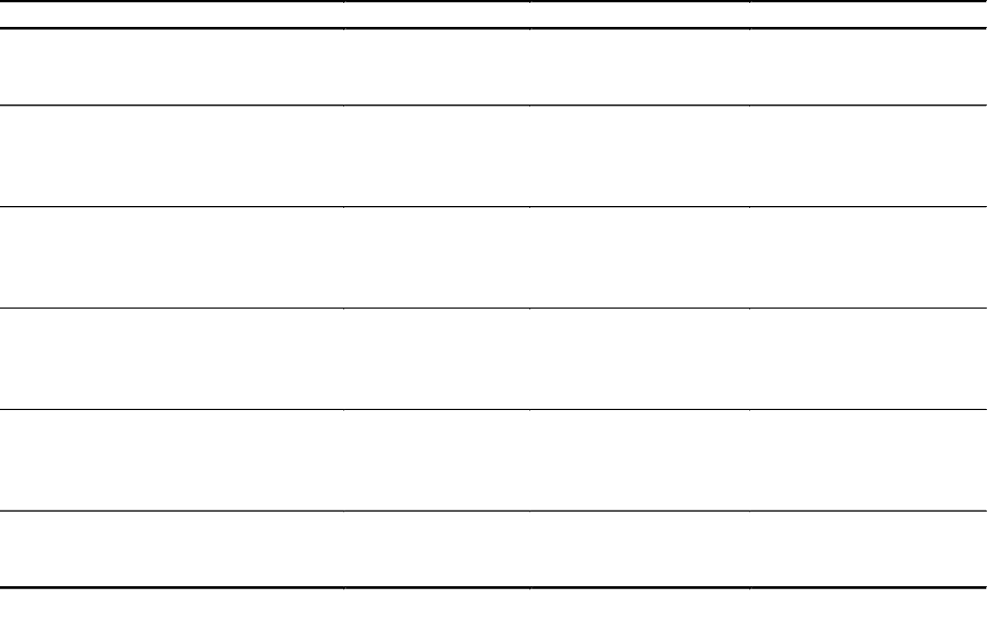

Slide 154
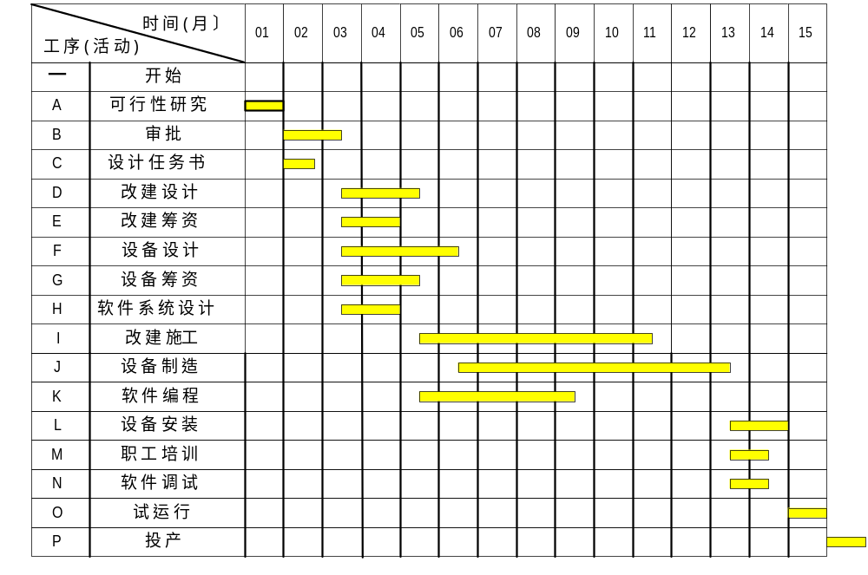

Slide 155
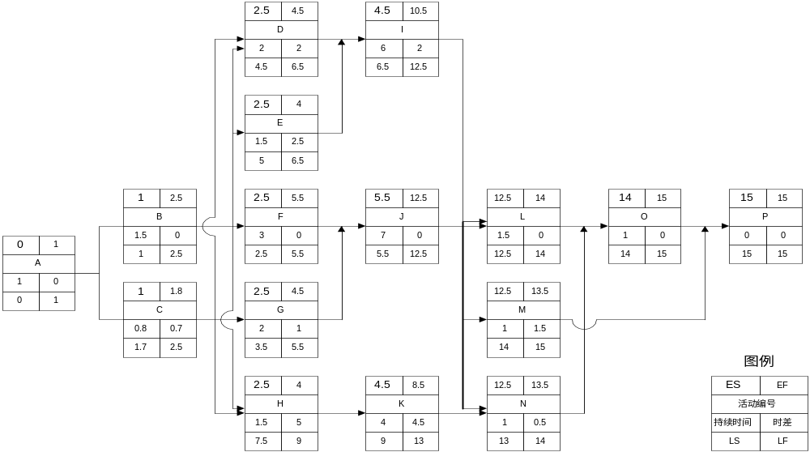
关键线法单代号网络图

Slide 156
项目活动之间四种依赖关系
1、结束对起始FS——前一活动必须在后一活动开始前结束。
2、结束对结束FF——前一活动必须在后一活动结束前结束。
3、起始对起始SS——前一活动必须在后一活动开始前开始。
4、起始对结束SF——前一活动必须在后一活动结束前开始。

Slide 157
确定活动顺序
1.活动之间的逻辑关系
（1） 强制性依赖关系。
（2） 可灵活处理的关系。：
①软逻辑关系。
②优先逻辑关系。
（3） 外部依赖关系。
2. 活动顺序安排的表现方法
CPM、PERT、GERT和VERT可以统称为网络（计划）技术。
3. 网络样板

Slide 158
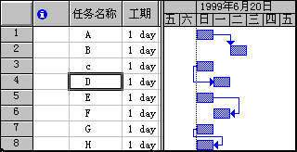
网络计划技术搭接关系
准确描述活动间关系
  FS, SS, FF, SF

Slide 159
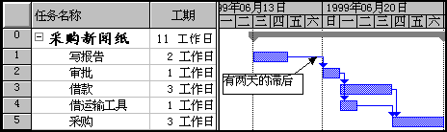
任务搭接示例
示例：任务的搭接关系
图：具有两天完成到开始延迟搭接的项目横道图

Slide 160
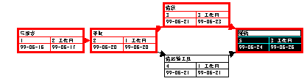
任务搭接示例
示例：任务的搭接关系
图： 具有两天完成到开始搭接的项目网络图中的日期

Slide 161
关键路线法(CPM)
（1）关键路线定义
（2）确定关键路线

Slide 162
最早开始和最早结束时间
1、最早开始时间（earliest start time,ES)是指某项活动能够开始的最早时间。
2、最早结束时间(earliest finish time, EF)是指某项活动能够完成的最早时间。
EF=ES+工期估计
规则：某项活动的最早开始时间必须相同或晚于直接指向这项活动的最早结束时间中的最晚时间。

Slide 163
最迟开始和结束时间
1、最迟结束时间（latest finish time,LF)是指为了使项目在要求完工时间内完成，某项活动必须完成的最迟时间。
2、最迟开始时间（latest start time,LS)是指为了使项目在要求完工时间内完成，某项活动必须开始的最迟时间。
LS=LF-工期估计 （LS和LF通过反向推出）
规则：某项活动的最迟结束时间必须相同或早于该活动直接指向的所有活动最迟开始时间的最早时间。

Slide 164
网络计划技术正向计算
正向计算
  目的：计算最早时间
  方法：根据逻辑关系
    方向：从网络图始端向终端计算
    第一个任务的开始为项目开始时间
    任务完成时间为开始时间加持续时间
    后续任务开始时间根据前置任务的时间和搭接时间而定
    多个前置任务存在时，根据最迟的任务时间定

Slide 165
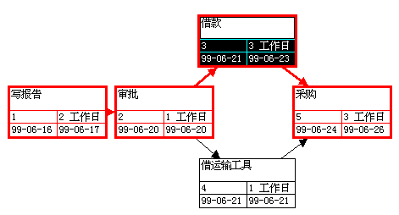
正向计算结果
示例：正向计算结果-最早时间
图： 正向计算后的网络数据（最下排显示的数据是最早开始日期和最早完成日期）

Slide 166
网络计划技术反向计算
  反向计算 - 计算最晚时间
  目的：计算最晚时间
  方法：根据逻辑关系
    方向：从网络图终端向始端计算
    最后一个任务的完成时间为项目完成时间
    任务开始时间为完成时间减持续时间
    前置任务完成时间根据后续任务的时间和搭接时间而定
    多个后续任务存在时，根据最早的任务时间定

Slide 167
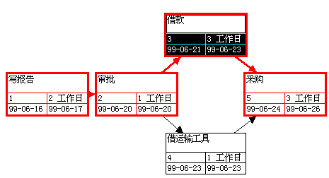
反向计算结果
示例：反向计算结果-最晚时间
图： 反向计算后的网络数据（最下排显示的数据是最晚开始日期和最晚完成日期）

Slide 168
有关时差定义
时差（slack):在不影响项目最后完成时间的前提下，某活动可以推迟开始的最大时间量。
总时差（total slack,TS)：在不影响项目最后完成时间的前提下，项目可以推迟开始的最大时间量。TS=LF-EF或LS-ES
自由时差（free slack):某项活动在不影响其紧随活动最早开始时间的情况下，可以延迟的时间量，这是指向同一活动的各项活动时差之间的相对差值。

Slide 169
关键路径（critical path)
关键路径：从项目开始到项目完成有许多条路径，在整个网络图中最长的路径就叫关键路径。
非关键路径（noncritical path):
在整个网络图中非最长的路径都叫非关键路径。

Slide 170
确定关键路径
确定关键路径：找出那些具有最小时差的活动
总时差 = 最晚开始时间 - 最早开始时间
  = 最晚完成时间 - 最早完成时间
  时差等于0和小于0的任务组成关键路径
  可以改变确定关键路径的条件
那些具有正总时差的路径是非关键路径。

Slide 171
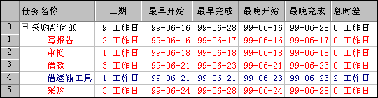
确定关键路径
时差计算和关键路径确定
多重关键路径条件设置（工具/选项/计算方式）

Slide 172
收集数据
1 Beth 3
会晤用户
4 Jim 5
明确用户
要求
6 Jeff 5
数据输入
和输出
8 Tyler 8
数据输入
和输出
8 Tyler 8
准备问题
界定报告
3 Rose 1
准备系统
分析报告
7 Jim 1
评估
10 Cathy 2
可行性
研究
2 Jack 4
研究现有
系统
5 Steve 8
处理数据或建数据库
8 Joe 10
开发软件
12 Hannah 15
测试软件
12 Maggie 6
培训
20 Jim 4
准备系统
设计报告
11 Sharon 2
开发硬件
13 Joe 15
准备系统
开发报告
15 Jack 2
测试硬件
17 Gene 4
准备测试
报告
19 Rose 1
准备实施
报告
22 Jack 1
系统转换
21 Beth 2
开发网络
14 Gerri 6
测试网络
18 Greg 4

Slide 173
0 3 5 10 10 15 16 24
收集数据
1 Beth 3
会晤用户
4 Jim 5
明确用户
要求
6 Jeff 5
数据输入
和输出
8 Tyler 8
数据输入
和输出
8 Tyler 8
4 5
15 16
26 28
准备问题
界定报告
3 Rose 1
-4 1 1 6
准备系统
分析报告
7 Jim 1
评估
10 Cathy 2
-8 -5
9 17
0 4
5 13
16 26
可行性
研究
2 Jack 4
研究现有
系统
5 Steve 8
处理数据或建数据库
8 Joe 10
-5 -4
6 7
17 19
-9 -5 -2 6 7 17
30 45 47 53
开发软件
12 Hannah 15
测试软件
12 Maggie 6
54 58
培训
20 Jim 4
21 36 38 44
28 30 30 40 45 47 47 51 53 54 58 59
准备系统
设计报告
11 Sharon 2
开发硬件
13 Joe 15
准备系统
开发报告
15 Jack 2
测试硬件
17 Gene 4
准备测试
报告
19 Rose 1
准备实施
报告
22 Jack 1
45 49
54 56
19 21 26 36 36 38 40 44 44 45 49 50
系统转换
21 Beth 2
30 36 47 51
开发网络
14 Gerri 6
测试网络
18 Greg 4
47 49
30 36 40 44

Slide 174
0 3 5 10 10 15 16 24
收集数据
1 Beth 3
会晤用户
4 Jim 5
明确用户
要求
6 Jeff 5
数据输入
和输出
8 Tyler 8
数据输入
和输出
8 Tyler 8
4 5
15 16
26 28
准备问题
界定报告
3 Rose 1
-4 1 1 6
准备系统
分析报告
7 Jim 1
评估
10 Cathy 2
-8 -5
9 17
0 4
5 13
16 26
可行性
研究
2 Jack 4
研究现有
系统
5 Steve 8
处理数据或建数据库
8 Joe 10
-5 -4
6 7
17 19
-9 -5 -2 6 7 17
30 45 47 53
开发软件
12 Hannah 15
测试软件
12 Maggie 6
54 58
培训
20 Jim 4
21 36 38 44
28 30 30 40 45 47 47 51 53 54 58 59
准备系统
设计报告
11 Sharon 2
开发硬件
13 Joe 15
准备系统
开发报告
15 Jack 2
测试硬件
17 Gene 4
准备测试
报告
19 Rose 1
准备实施
报告
22 Jack 1
45 49
54 56
系统转换
21 Beth 2
30 36 47 51
开发网络
14 Gerri 6
测试网络
18 Greg 4
47 49
30 36 40 44

Slide 175
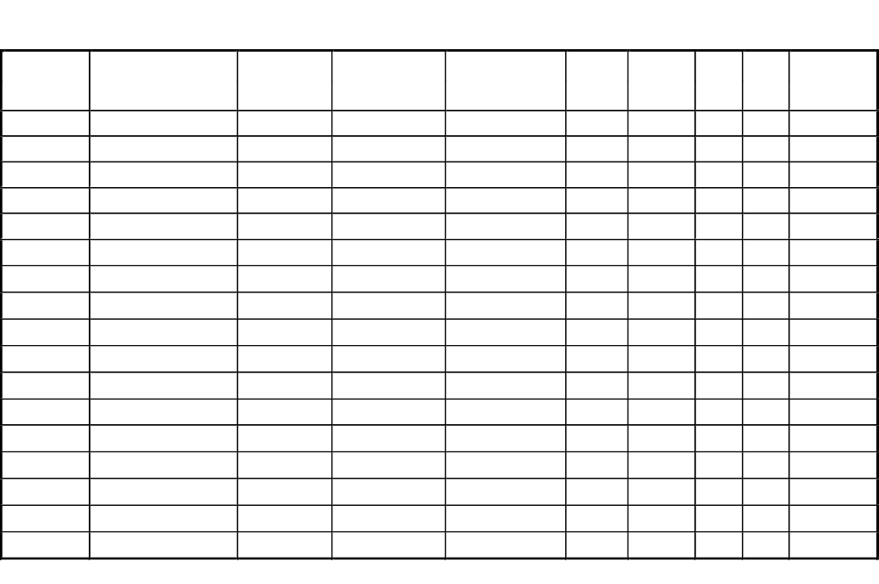
技术改造项目活动清单

Slide 176
计划评审技术（PERT）
非肯定型网络计划技术
项目管理软件

Slide 177
活动的工期估计
工序、工期三值估计 To (乐观估计 Optimistic Time) Tm(最可能估计 Most likely Time) Tp(悲观估计 Pessimistic Time)

Slide 178
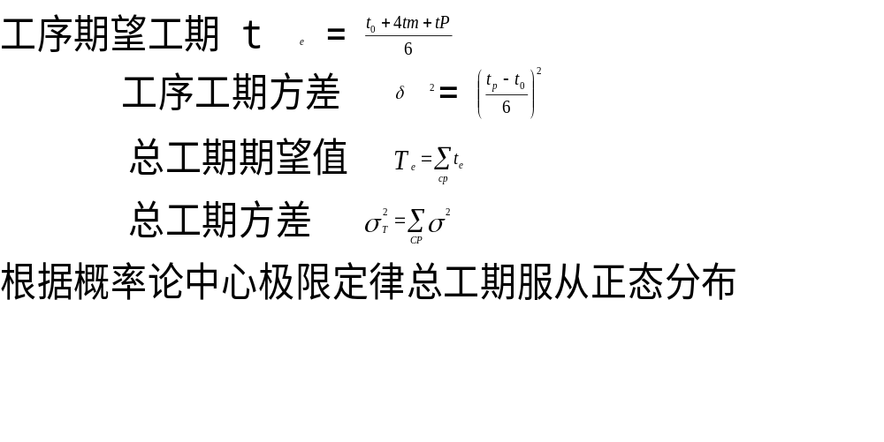
β 概率分布（beta probability distribution)
Notes:
<number>##

Slide 179
工序工期的β分布图
概率
1 5 6 时间估计 15
10
15
时间估计
20

Slide 180
根据概率论中心极限定律总工期服从正态分布
总工期的正态分布示图
概率
p
Te
-3δ -2δ -1δ 0 1δ 2δ 3δ
68%
95%
99%
Notes:
<number>##

Slide 181
正态曲线下最大横坐标之间的面积和Z值表
Z 0.00 0.01 0.02 0.03 0.04 0.05 0.06 0.07 0.08 0.09
00 0000 0.00399 ---- ---- ---- ----- ------ ----- ----- 0.03586
01 0.03983 --- ---- ---- ----- ---- ------ ---- ------ 0.07535
02 -------- --------
-- ------ ------
-- ------ ------
1.4 0.41924 --- ---- ---- ----- ----- ------ 0.42922 ----- 0.43189
1.5 -------- --------
-- ------ ------
-- ------ --- ---- ---- ----- ---- ------ ---- ------ --------

Slide 182




案例概率分布图
活动A
活动B
2 4 6
5 12 13 15
活动D
活动C
13 18 20 35
36

Slide 183
进度计划编制成果：
1)项目进度计划。
2)项目进度计划图形
甘特图，网络图, 里程碑图, 时标网络图。
（3）辅助详细资料
1.按时段提出的资源要求，常以资源直方图的形式出现。
2.替代时间计划
3.进度后备或进度风险估计。
（4）进度管理计划。
（5）资源要求更新。

Slide 184
第七章 项目费用管理
项目费用管理首先关心的是完成项目活动所需资源的成本，但也应该考虑项目决策对使用项目产品的影响。例如，限制设计审查次数可以降低项目成本，但可能增加顾客的运营成本。项目费用管理的这种广义的观点常被称为“全生命期成本计算”。

Slide 185

项目费用管理概述

Slide 186
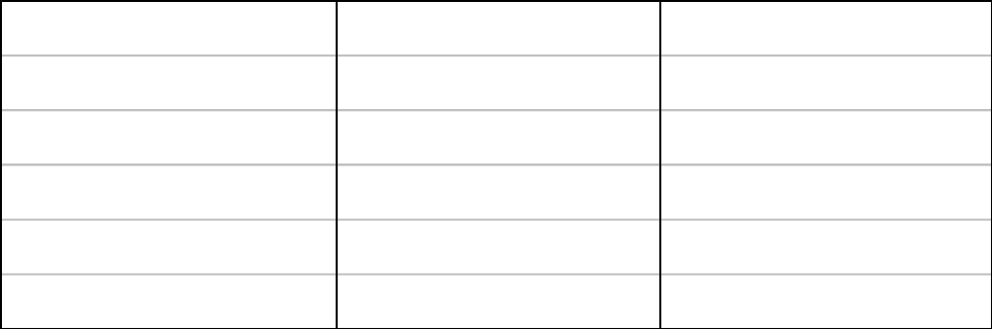
资源计划编制

Slide 187
资源库描述
在资源计划编制中必须了解拥有可使用资源（人、设备、材料）的种类在资源库描述中，详细资料的数量和具体水平是不同的。例如，在工程设计项目的早期阶段，资源库中拥有大量的“工程师和高级工程师”。

Slide 188

费用估算

Slide 189
费用估算
费用估算就是编制一个为完成项目各活动所必须的资源成本的近似估算。当项目根据合同进行时，应当注意将估算和报价区别开来：
费用估算是编制对可能定量成果的评估—为了提供产品或服务，执行组织要付出多少成本。
报价是一种经营决策—这种产品或服务，执行组织要收取多少成本—费用估算仅为作出该决策应该考虑的因素之一。
费用估算包括确定和考虑各种不同的费用估算替代方案。

Slide 190
费用估算的工具和技术
类比估算法，也称自上而下估算是指利用以前类似项目的实际成本作为估算当前项目成本的基本依据。
参数模型法，是指将项目特征参数用于数学模型来预测参数。
自下而上的估算，这种方法先估算各个单位工作的独立成本，然后将各个工作的估算自下而上汇总估算出项目总成本。
计算机工具。

Slide 191
费用估算详细依据
费用估算详细依据包括：
估算工作范围的描述。
估算所依据的文档（估算是如何编制的）。
所做假定的文档。
结果误差范围说明。
费用管理计划：说明如何管理成本偏差（例如，对打问题和小问题的应对措施是不同的）。

Slide 192
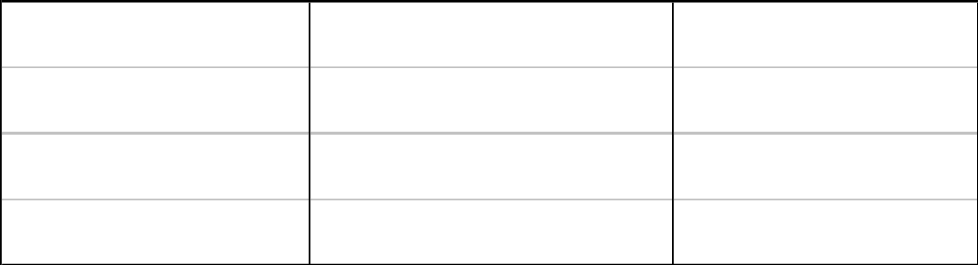
费用预算

Slide 193
费用基准计划
费用基准计划是一种按时间分段的预算，可以用来测量和监控项目的成本执行情况。按时段把估算的成本叠加起来即可求得费用基准计划，它一般以S曲线表示。
许多项目，特别是大型项目需要许多费用基准计划来测量成本执行情况的不同方面。（例如，开支计划，现金流预测等）

Slide 194
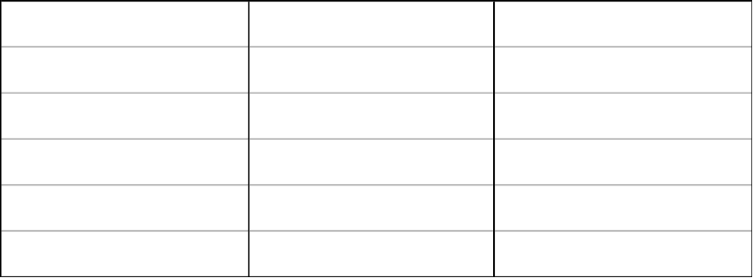
费用控制

Slide 195
费用控制的内容
对造成费用基准计划变化的因素施加影响，以保证这种变化朝着有利的方向发展；
确定费用基准计划是否已发生变化；
在实际变化发生时，对这种变化实施管理。
费用控制包括：
监视成本执行以寻找出与计划的偏差；
确保所有有关变更都准确地记录在费用基准计划中；
防止不正确、不适宜或未核准的变更纳入费用基准计划中。
将核准的变更通知有关项目干系人。

Slide 196
成本偏差
费用控制包括查找出现正负偏差的原因。该过程必须同其他控制过程紧密结合起来。例如，对成本偏差采取不适当的应对措施可能引起质量或进度方面的问题，或引起项目在后期出现无法接受的风险。

Slide 197
修正后的费用估算
修正后的费用估算就是对用于管理项目的成本信息所做的修正。必要时，需通知有关的项目干系人。修正后的费用估算可能要求对整体项目计划的其他方面的调整。

Slide 198
预算更新
预算更新是一种特殊的修改预算。预算更新就是对已经批准的费用基准计划的修改。这些数字一般只反映项目范围的变化时才做相应的修改。在某些情况下，成本偏差可能非常严重，所以需要“重新确定基准计划”才能提供测量成本执行所需要的真实数据。

Slide 199
完成估算
完成估算是根据项目执行情况对项目总成本的预测（EAC）。最常用的预测技术就是下述方法的不同形式：
EAC=截止目前的实际成本+经实际执行因子修改的剩余项目的预算
EAC=截止目前的实际成本+所有剩余工作的新预算
EAC=截止目前的实际成本+剩余的预算

Slide 200
纠正措施和教训
纠正措施—为了将项目未来预期的成本执行控制在项目计划范围内而采取的所有行动都称为纠正措施。
教训—偏差的原因，所纠正措施的理由以及从费用控制吸取的其他类型的教训都应编成文档，以作为本项目以及执行组织的其他项目可资利用的历史数据库的组成部分。

Slide 201
成本是资源的一种损失。
成本的两种主要类型：
1、支出成本：过去的、现在的或未来的先进流出；
2、机会成本：所放弃的将资源用于最佳用途可能实现的收益。

Slide 202
价值链
一种设想一旦被确立，价值就被创造出来。当产品的研究和开发开始时，价值就开始增加。当产品进入设计阶段，价值继续增加。该过程的每一步都会为产品或服务增加价值。
客户服务
商品及服务对客户的价值
研究开发
设计
生产
营销
销售

Slide 203
活动产生成本
增值活动：顾客认为能增加他们购买的的产品或服务效用的活动。
非增值活动：不增加商品或服务价值的活动，他们经常产生于现有产品或程序的设计。（储存、运输、等待、生产过程）

Slide 204
Unigne Denimis公司价值损益表：夹克衫 （单位：美圆）
非增值作业 增值作业 合计
销售收入 400 000 400 000
变动制造成本
生产用材料 80 000 80 000
浪费材料 10 000 10 000
生产用人工 40 000 40 000
返工产品用人工 20 000 20 000
用于生产的制造间接费用 45 000 45 000
用于返工产品用制造间接费用 5 000 5 000
变动营销管理成本
用于销售产品所用营销和管理服务 25 000 25 000
用于处理返工产品营销和管理服务 5 000 --------- 5 000
贡献毛益 （4 0 000） （210 000） （170 000）
固定制造成本
用于生产的固定制造成本 40 000 40 000
返工员工的薪金 10 000 10 000
固定营销和管理成本
用于销售产品的营销和管理成本 15 000 15 000
用于处理退回产品的营销和服务 5 000 5 000
营业利润 （55 000） 155 000 100 000

Slide 205
作业增值分析
作业
重新评估
分析与分类
非增值的作业
增值的作业

Slide 206
第八章项目质量管理
项目质量管理包括了保证项目满足目标要求所需要的过程。它包括“确定质量方针、目标和职责并在质量体系中通过诸如编制质量计划、质量控制、质量保证和质量提高使其实施的全面管理职能的所有活动”。

Slide 207

项目质量管理过程

Slide 208
项目质量和项目产品质量
项目质量管理必须设计对项目和项目产品质量两个方面的管理。任何方面没能满足质量要求都将对部分或全部项目干系人造成严重的消极后果。如：
通过项目队伍加班以达到客户要求，可能因增加雇员交接班次数产生消极后果。
通过突击而缩短规定的质量检验过程以达到项目进度目标，如果缺乏未能被发现，将造成消极后果。

Slide 209
质量和等级
质量和等级不能混淆。等级是“对功能用途相同但质量要求不同的实体所作的分类和排序”。低质量是须解决的问题，低等级则不是。例如，软件产品可以是高质量（无明显性错误、可读性好的文件）和低等级（有限的功能）；或是低质量（许多故障、组织差的顾客手册）和高等级（大量功能）。确定和传达所需的质量和等级标准水平是项目经理和项目队伍的责任。

Slide 210
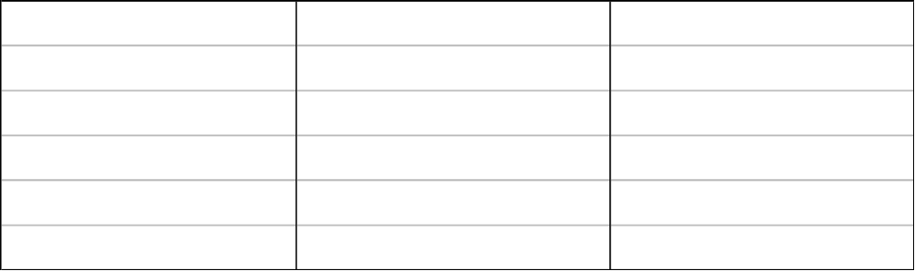
质量计划编制

Slide 211
质量计划编制的输入（依据）
1、质量方针—由组织的最高管理层正式 发布的该组织关于质量的总的宗旨和方向。
2、范围说明—质量计划编制的关键的输入，因为它书面说明了主要的项目可交付成果和项目目标，用以定义主要的项目干系人的需求。
3、产品描述。
4、准则和标准。
5、其他过程输出。

Slide 212
质量计划编制的输出
1、质量管理计划，应描述项目队伍如何执行其质量方针，描述项目的质量管理体系：“实施质量管理的组织结构、责任、程序、过程和资源”。质量计划为项目总体计划提供输入，并必须陈述项目的质量控制、质量保证和质量提高。
2、操作定义，以非常专用的词汇描述某事物是什么，并在质量控制过程中是如何对其进行测量的。
3、检查表，通常是特定工业或活动，用于核实一系列要求的步骤是否已经实施的结构化工具。
4、其他过程的输入。

Slide 213
因果图（石川图、鱼骨图）
时间
设备
方法
材料
较大缺陷
精力
测量
人员
环境

Slide 214
质量保证
质量保证是在质量体系中实施的全部有计划、有系统的活动，以提供满足项目相关标准的信心。它应贯穿于整个项目。

Slide 215
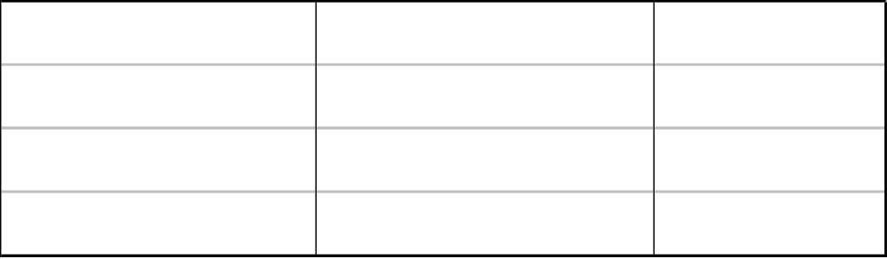
质量保证过程

Slide 216
质量审计
质量审计是对其他质量活动的结构性审查。质量审计的目的是识别出取得的可提高本项目或执行组织内的其他项目实施水平的经验。质量审计可能是计划安排的或随机的。可以由经过适当培训的内部审计员或诸如质量系统注册组织的第三方进行。

Slide 217
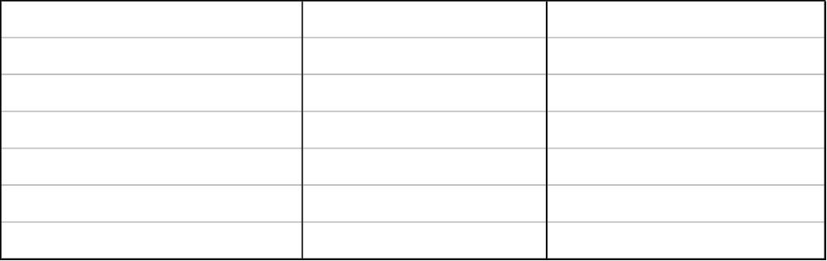
质量控制

Slide 218
质量控制术语
预防（把错误排除在过程之外）和检查（把错误排除在客户到达之前）。
特性抽样（结果符合或不符合）和变量抽样（结果是测量符合程度的连续坐标商排列表示）。
特殊原因（异常事件）和随机原因（正常过程偏差）。
许可的误差（如果在许可的误差规定范围内，结果是可以接受的）和控制限度（如果结果在控制限度内，表示过程在控制之中）。

Slide 219
质量控制的方法和技术1
检查—包括为确定结果是否符合需求所采取的诸如测量、检查和测试等活动。
控制图
帕累拖图

Slide 220
质量控制图
比萨饼的质量控制图
2
控制上限
百分比（%）
0
2
控制下限
1 2 3 4 5 6 7
天数
烹饪火候不足或过火的比萨饼的百分比

Slide 221
帕累托图（Pareto charts)
100
35 30 25 20 15 10 5
累计百分比
75
缺陷事件百分比
缺陷事件数量
50
起因频率
25
交货时凉了
烹制欠火候
服务与交货太慢
放错调料
劣质服务
比萨饼店的帕累托图（时期一周）

Slide 222
质量控制的方法和技术2
统计抽样—选取收益总体的一部分进行检查。
流程图—用于帮助分析问题是如何产生的。
趋势分析—根据历史结果，利用数学技术预测未来的成果。趋势分析经常用于监控：
1、技术执行情况—鉴定出了多少错误或缺陷，还剩多少没得到纠正。
2、成本和进度执行情况—在一段时间内，完成了多少有重大偏差的活动。

Slide 223

第九章 项目人力资源管理

Slide 224
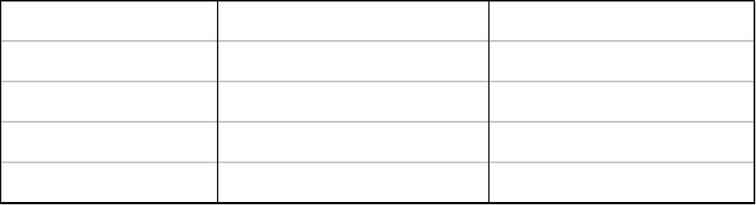
组织的计划编制

Slide 225

职责分配矩阵

Slide 226
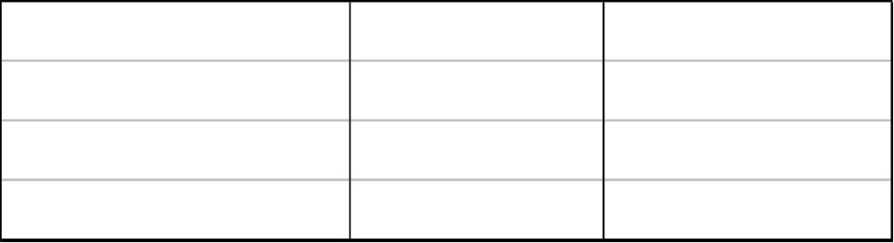
人员获取

Slide 227
项目经理（1）
1.项目经理的地位：
项目委托人的代表，
项目全过程管理的核心，
项目班子的领导者，
项目有关各方协调配合的桥梁和纽带。

Slide 228
项目经理的职责（2）
1)保证项目业主和其它各有关方面满意
2指导和控制项目的日常工作
3)要善于应变
4)如实反映情况
5)及时收回和支付所有应当收进和支付的款项

Slide 229
项目经理的权限和选聘（3）
项目经理要履行其职责，必须要有足够的权限。
选人要慎重，用人要信任。“疑人不用，用人不疑”。
项目经理可从外部招聘，也可内部挑选。
“发现人才的方法是找那些最忙的人。”

Slide 230
项目班子
项目班子共同点：
1.职责是对项目进行规划、组织、指挥、控制和协调。
2.项目班子一般都是临时性组织，
3.项目班子一定要以一定的结构形式组织起来。

Slide 231
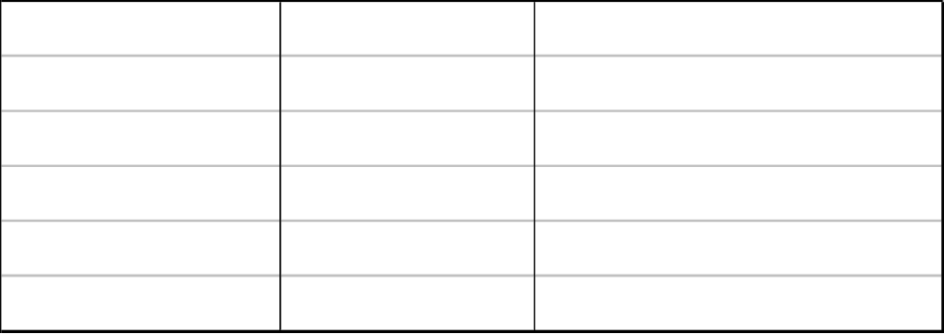
团队发展

Slide 232
项目团队
项目经理应该：
1、尊重和关怀所有员工
2、让每一位成员明确理解他的工作职责及工作准则
3、员工既是单个成员，又是团队整体，要与他们进行良好的交流
4、为个体成员和团队树立起明确的目标
5、对团队工作及为团队建设付出的努力适当进行奖励
6、表现出对团队的忠诚

Slide 233
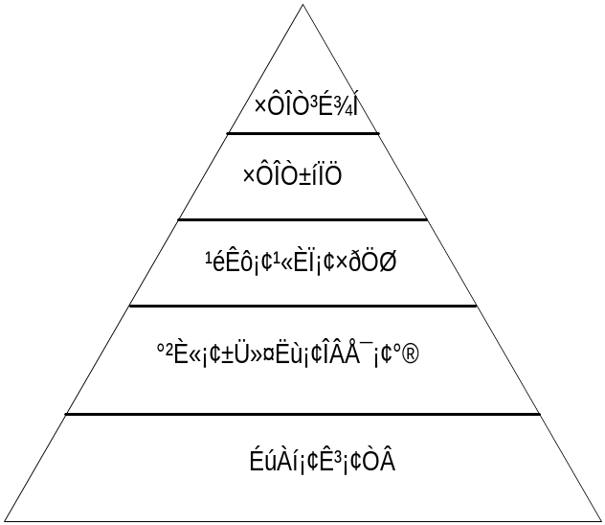
营造班子激励机制
激励理论
马斯洛(Maslow)层次需求论：
一种需求满足之后，新的需求又会出现。
荷兹伯格(Herzberg)双因素论
体能因素：
使人满足
带来积极因素
成就、承认、兴趣、责任、提拔
保健因素：
减少不满和消极因素
工作条件、薪水、上级关系、
公司制度、考勤等
Notes:
<number>##

Slide 234
激励措施
  ＃奖励基金
  ＃推荐表现突出的班子成员，请原单位的领导给予奖励和表彰。
  ＃对表现好的成员指派使他们满意的工作
  ＃在安排任务进度时照顾表现突出的成员，
  ＃把新购置的电脑、电话分配给工作表现好的成员
  ＃给有才能、有成绩的班子成员提供在众人面前或上级领导面前亮相的机会
  ＃在决策之前征求有能力、有主见，对项目有热情、有责任心的成员意见，以示对他们的器重和赏识
Notes:
<number>##

Slide 235
有成效项目团队的特点
对项目目标的清晰理解
对每位成员角色和职责的明确期望
目标导向
高度的合作互助
高度信任

Slide 236
提高效率—胡萝卜加大棒不明智
第一时间就把事情办好（交流误解普遍存在于项目之中）
设定现实目标（问题：计划制定与项目经理被任命之前）
选用技术水平高的人员（请专家顾问的开支比起生手长时间工作的开支要少的多）

Slide 237
有效地管理时间
1、每个周末，找出几个（2-5个）下周要完成的目标。
2、每天结束时，列出第2天要做的事情。
3、早晨的第一件事是看一下，并且整天都要看这个表。
4、控制干扰，不要让电话、邮件或随意来访者打扰你的工作。
5、学会说“不”。
6、有效利用时间（零碎时间）
7、尽量一次性处理大部分时间
8、周末，如果你完成了全部目标，就奖赏你自己。

Slide 238
项目会议的类型
情况评审会议
解决问题会议
技术设计评审会议

Slide 239
项目情况评审会议日程
项目情况评审——团队会议
议程
8：00AM 自上次会议以来的成绩
硬件 张强
软件 李丽
文件 刘伟
8：30 成本、进度计划和工作范围 王磊
进展情况
趋势
预测
预测
差异
8：45 必要的纠正措施 相关人员
9：15 改进的机会 所有人员
9：30 讨论 所有人员
9：50 行动细目分配 所有人员
10：00 刘霞 休会

Slide 240
项目团队的绩效评估书
项目任务的执行结果
如何扩展他的知识
需要进一步提高的地方

Slide 241
项目后的评估团队会议
1、技术绩效
工作范围
质量
管理变更
2、成本绩效
3、进度计划绩效
4、项目计划与控制
5、客户联系
6、团队
7、交流
8、识别问题与解决问题
9、对未来项目的建议

Slide 242
项目后客户评价调查 表
请完成这张简短的调查表，帮助我们评估和改善项目管理绩效。如需更多的空间回答，请另附几页。
项目名称：——————————————————————
低 满意度 高
1、工作范围的完成 1 2 3 4 5 6 7 8 9 10
评价———————————————————————————————————————————
2、工作质量 1 2 3 4 5 6 7 8 9 10
评价———————————————————————————————————————————
3、进度计划绩效 1 2 3 4 5 6 7 8 9 10
评价———————————————————————————————————————————
4、预算绩效 1 2 3 4 5 6 7 8 9 10
评价———————————————————————————————————————————
5、交流 1 2 3 4 5 6 7 8 9 10
评价———————————————————————————————————————————
6、客户联系 1 2 3 4 5 6 7 8 9 10
评价———————————————————————————————————————————
7、总体绩效 1 2 3 4 5 6 7 8 9 10
评价———————————————————————————————————————————
你意识到实际收获了什么——————或是预期项目结果有——————收益？
A、数量收益——————————————B、质量收益————————————————————
我们如何在未来的项目中改善我们的工作？请写下你的有关建议

Slide 243
第十章 项目沟通管理
项目沟通管理包括确保及时、正确地产生、收集、发布、存储和最终处理项目信息所需的过程。它是人、思路和信息之间的关键纽带，是成功所必须的。参与项目的每一个人都必须使用项目“语言”传达和接收信息，理解他们以个人身份涉及的信息将如何影响整个项目。

Slide 244
一般沟通管理技能
沟通是一个广泛的主题，包括一个很广泛的知识体，并非只限于项目背景，例如：
发送--接收模型：反馈回路和沟通障碍。
传媒的选择：何时用书面沟通、口头沟通、备忘录和正式报告等。
写作风格：积极或被动的口吻，语句结构，词汇选择等。
表达技巧：体态语言、直观手段的设计等。
会议管理技术：准备议程、处理时间冲突等。
项目沟通管理将这些广泛的概念应用到项目的具体需求中去。例如，决定何时、以什么形式、向谁报告项目进度。

Slide 245

项目沟通管理过程

Slide 246
沟通计划编制
沟通计划编制包括确定项目干系人的信息和沟通需求：何人，在何时需要何种信息，以及如何将信息提供给他们。

Slide 247
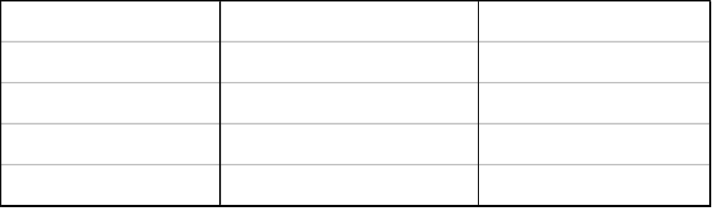
项目沟通计划编制过程

Slide 248
沟通需求
沟通需求是项目干系人的信息需求的总和。需求由经过价值 分析的信息格式和类型定义。只有依靠有助于项目成功的信息沟通，项目资源才可以扩大。缺少沟通将导致失败。以下典型信息将决定项目沟通需求：
项目组织和项目干系人的责任关系。
涉及项目的规定、部门和专长。
关于参与项目的人数和地点。
外部信息需求（如与媒体进行沟通）。

Slide 249
沟通技术
项目要素间来回传送信息的技术和方法差别很大：从简单的谈话到扩大会议，从简单的书面文档到随时可得的在线进度计划和数据库。可能影响项目沟通技术的因素包括：
信息需求的及时性-不断更新的信息是否依靠一纸通知即可获得？定期发布的书面报告是否满足需要？
技术可用性-现有体系是否适当？或者项目是否需要授权变更？
预期项目人员配置-所建议的沟通系统是否与项目的参与人员的经验和专长匹配？
技术变更-项目结束之前，现有的技术是否可能因要求采用较新的技术而可能要改变？

Slide 250
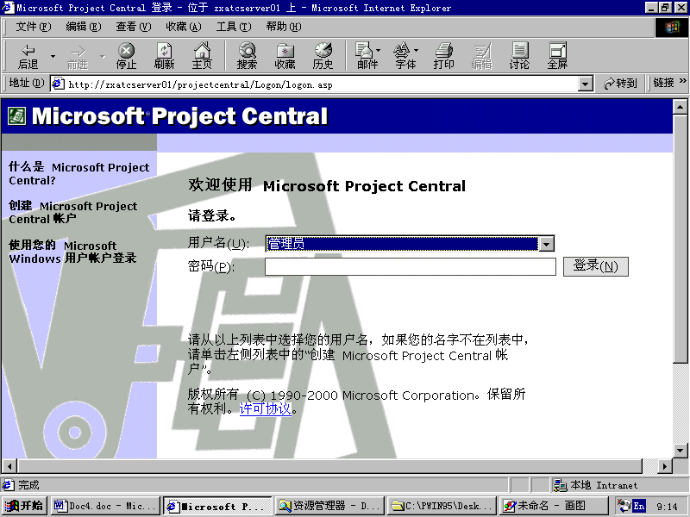

Slide 251
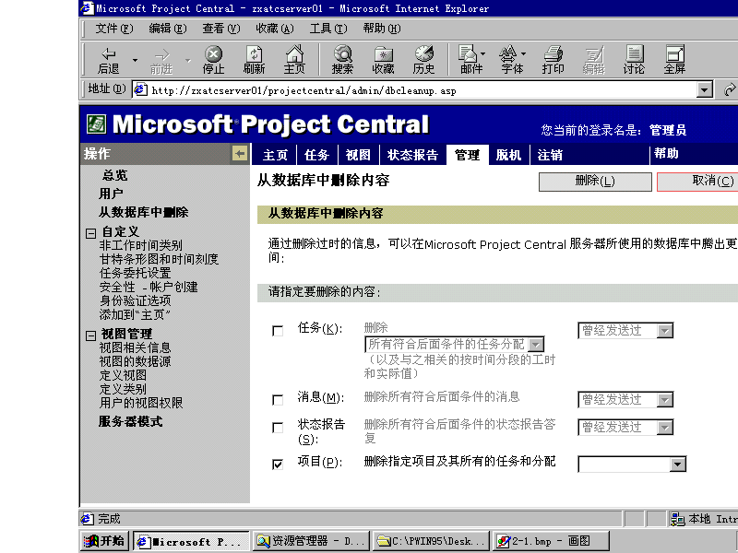

Slide 252
项目干系人分析
应对不同项目干系人的信息需求进行分析，为了满足这些需求开发出一套针对他们信息需求和信息来源的方法和逻辑观点。分析应考虑使用合适的能提供所需要信息的项目方法和技术。应小心避免在不必要的信息和不适当的技术上浪费资源。

Slide 253
沟通管理计划1
沟通管理计划是提供以下内容的文档：
收集和归档结构，用于详细说明收集和存储不同类别信息的方法。程序中同时应包括收集和发布对先前发布材料的更新和结构。
发布结构，用于详细说明信息（状态报告、数据、进度计划、技术文档等）流向何人，将采用什么方法（书面报告、会议等），发布不同类别的信息。该结构必须与项目组织图中描述的责任和报告关系一致。
准备发布的信息的描述，包括格式、内容、详细程度以及应采用的准则/定义。

Slide 254
沟通管理计划2
生产进度计划，用于显示每一类沟通将在何时产生。
计划的沟通之间获取信息的方法。
随着项目的推进和发展，更新和细化沟通管理计划的方法。

Slide 255
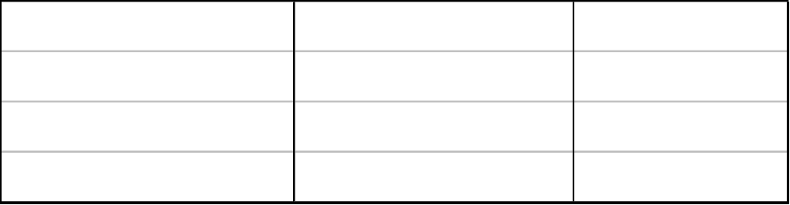
项目信息发送

Slide 256
沟通技能
沟通技能用于交换信息。发送人有负责使信息清楚、无歧义、完整，以便接受人可以正确接受并确认能正确理解。接受人有责任确认完整地接收到信息并正确地理解信息。进行沟通有多个方面：
书面和口头的，听的和讲的。
内部的（在项目内）和外部的（对顾客和公众等）。
正式的（报告，简报等）和非正式的（备忘录，专门会谈等）。
纵向的（组织的上下级之间）和横向的（并列的各部门之间）。

Slide 257
信息查询体系
信息查询体系，信息可以通过不同方式由队伍成员共享。包括人工存档体系、电子文档数据库、项目管理软件以及允许查阅的技术文档（如设计图纸）系统。

Slide 258
信息发送系统
信息发送系统，项目信息可以通过不同方式发布，包括项目会议、书面文档复印件的发布、共享网络电子数据库、传真、电子邮件、语音邮件和电视会议。

Slide 259
项目记录
项目记录可能包括描述项目的信函、备忘录、报告和文档。应该按照有组织的形式，正确地，尽量完整地保存此类信息。项目队伍成员通常会在项目即使本中留下个人的记录。

Slide 260
执行情况报告
执行情况报告涉及执行情况的收集和发布，以便向项目干系人提供有关资源在如何完成项目目标的信息。该过程应包括：
状态报告-描述项目目前所处位置。
进度报告-描述项目队伍的成绩。
预测-预测项目未来的状况和进度。
执行情况报告一般应提供关于范围、进度计划、成本和质量的信息。许多项目还要求关于风险和采购的信息。

Slide 261
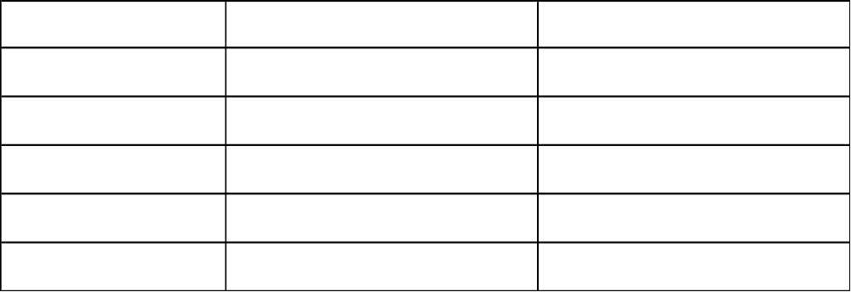
执行情况报告

Slide 262
执行情况报告的方法和技术
1、执行情况审查。执行情况审查是评价项目状况或进度的会议。执行情况审查通常与以下描述的一种或多种执行情况报告技术一起使用。
2、偏差分析。偏差分析涉及将实际项目结果和计划的或预期的结果进行对比。虽然最常进行的分析是成本和进度的偏差，但在范围、质量和风险分析领域与计划的偏差分析通常是同样甚至更为重要。
3、趋势分析。趋势分析涉及随时检查项目执行结果以确定执行情况是在改善还是在恶化。

Slide 263
4、挣值法（Earned Value)
BCWS:计划工程预算费用或计划工程投资额
BCWP:完成工程预算费用或实现工程投资额
ACWP:完成工作实际费用或消耗工程投资额
BCWP-ACWP=CV:费用偏差
BCWP-BCWS=SV:进度偏差
BCWP/ACWP=CPI: 费用业绩指标
BCWP/BCWS=SPI: 进度业绩指标

Slide 264
测量项目进展的挣值法
A
总预算费用
BCWS
ACWP
C
BCWP－ACWP
超支的费用
D
B
S曲线
落后进度
BCWP
测量时间
总计划时间

Slide 265

执行情况报告示范表

Slide 266
第十一章 项目风险管理
项目风险管理包括对项目风险进行识别、分析和应对过程。它包括把正面事件影响扩大到最大和把负面事件影响减到最小。

Slide 267

项目风险管理概要

Slide 268
风险识别
风险识别包括确定可能对项目造成影响的风险,并且把每一风险的特性编制成文档.风险识别不是一次性活动,必须在整个项目过程中经常进行.
风险识别应同时注意内部和外部的风险.
严格的说,风险仅包括遭受损失或损失的可能性.而在项目的背景中,风险识别同时也与机会和威胁有关.

Slide 269
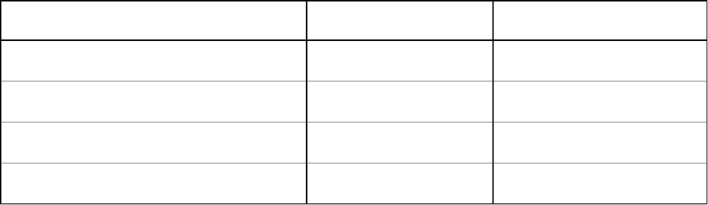
风险识别

Slide 270
产品描述
产品描述，项目产品的特性将会对识别出的风险产生主要的影响使用成熟的技术与需要革新和发明的产品相比，承担较小的风险。

Slide 271
风险识别的工具和技术
检查表：检查表通常是由风险来源组织而成的。来源包括：项目内容；其他风险输出；项目产品或技术事宜；内部来源，如项目队伍成员的 技能等。
绘制流程图：绘制流程图能帮助项目队伍更好地理解风险的成因及结果。
访问调查：走访不同的项目干系人将有助于风险识别，这些风险在通常的计划活动中不易被发现。另外还可以获取以前的调查记录。

Slide 272
风险来源
风险来源：风险来源是根据可能发生的风险事件分类的。来源清单应该是综合的，通常应该包括所有已识别的事项，如风险发生频率、发生的可能性、得失的大小等。一般风险来源包括：
需求变化；
设计错误，漏洞及误解；
对角色和责任的不当定义或理解；
估算不当；
员工技能不足。

Slide 273
风险来源描述
对风险来源的描述通常应包括对以下事项的估算：
该来源引起风险的可能性；
可能后果的范围；
预计发生的时间；
预计此来源引起风险事件的频率

Slide 274
潜在的风险事件
对项目产生影响的潜在的风险事件是离散发生的，如自然灾害或项目队伍的某一成员离开。除了那些发生可能性及造成的损失量都相对教大的风险来源以外还必须对潜在的风险事件仔细识别。在应用领域中，一般的风险事件检查表是具体明确的，而潜在的风险很少 能明确描述，例如：
在电子行业，新技术的发展将会减少对项目的需求，而房地产行业则不尽然。
由于风暴引起的损失在建筑行业十分常见，而不会发生在生物工程方面。

Slide 275
潜在风险的描述
对潜在风险的描述应包括以下的估算：
发生的可能性
可能发生后果的多样性
预计发生的时间
预计发生的频率

Slide 276
风险征兆
风险征兆，有时也称触发器，是实际风险事件的非直接证明。如：士气低落可能是进度计划延误逼近的早期预警信号；早期活动的成本超支则可能是估计不正确的结果。

Slide 277
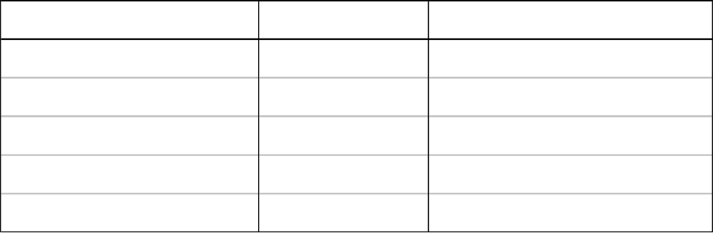
风险量化

Slide 278
风险量化
风险量化是指通过风险及风险的相互作用的估算来评价项目可能结果的范围。风险量化的基本内容是确定哪些实践需要制定应对措施。有许多因素使得风险量化变锝十分复杂，这些因素包括：
机会和威胁可能会以不可预计的方式混杂在一起（例如，进度计划的延误可能促使考虑减少整个项目历时的新策略）。
单一的风险事件可能引发多个后果，由于项目的某一关键部分的延期交付将会导致成本超支，进度计划延误，罚款支出和低质量产品。
对于某一项目干系人的机遇（降低成本）的事件可能对另一项目干系人是威胁（利润减少）。
由于使用数学方法，就可能使人们产生精确度和可靠性的错觉。

Slide 279
风险承受能力
项目干系人的风险承受能力。不同的组织和个人的承受能力不同。它为风险量化的的输入输出提供了一个过滤器。

Slide 280
预计货币值
预计货币值，是风险量化的一个工具是以下两个数字的乘积：
风险事件的概率—对某一给定的事件发生概率的估算。
风险事件的价值—是对如果风险事件确实发生，而造成损失或收益的估算。
--风险事件的价值必须反映有形和无形两个方面。
--在项目中由于未能包括无形损失，而将高概率的小损失事件革和低概率的大损失事件同样对待，将严重扭曲计算结果。
--预计货币值通常被用于进一步的分析和输入（如，用于决策树中。

Slide 281
决策树
决策树是一个流程图，描述了决策和决策者认识到的有关变化之间的主要互相影响。决策树的分支或代表决策（用方框表示）或代表变化事件（用圆圈表示）。

Slide 282
统计和
统计和可用来计算由单个工作项目的费用估算所构成的项目总成本的范围。
项目总成本的范围可以用来量化各种预算方案或建议书价格的相关风险。

Slide 283

概率分布求和

Slide 284
模拟
模拟是用一个代表事件或模型分析一个系统或表现。在项目中最常见的模拟形似是利用项目网络作为项目模型对项目进度计划进行模拟。大部分进度计划模拟都是基于某种形式的蒙特卡罗 分析法。
进度计划模拟的结果可以被用来量化不同的进度替代方案、项目战略、网络路径或单个活动的风险。

Slide 285
风险量化的输出
1、应抓住的机会和须应对的威胁。风险量化的主要输出是编写出应该抓住的机会和须应付的威胁一览表。
2、可放弃的机会和可接受的威胁。风险量化的过程还应编写下列文档：
项目管理班子已经决定接受或放弃的风险来源和风险事件。
由谁作出上述决策。

Slide 286
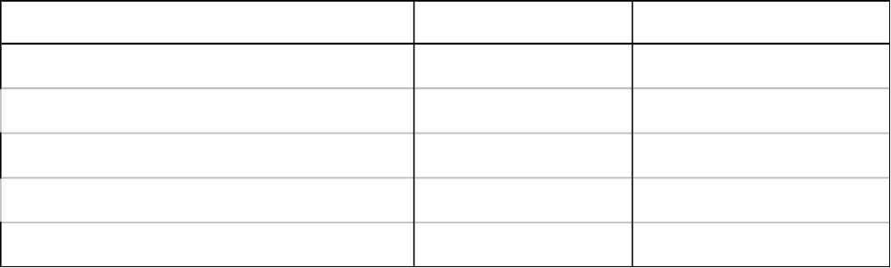
风险应对措施的开发

Slide 287
风险应对措施
风险应对措施的开发包括定义增大机会和应对威胁的措施。风险应对措施通常采用以下三种措施之一：
避免：消除具体的威胁，通常是消除威胁产生的原因；
减轻：减少风险事件的预计货币价值有两个方发，一是通过降低风险发生的概率，另一种是减少风险发生的事件价值，或者两者同时使用。
接受：接受风险事件的后果。接受可以是主动的（例如通过编制盈余计划，在风险事件发生时执行之）或被动的（例如如果某些活动超支，则接受较低的利润）。

Slide 288
风险应对措施的工具和技术1
采购：即从直接的项目组织之外获取产品或服务，这通常是应对某些类型风险的正确方法。例如，使用某种特定技术开发的风险，可以通过与一个已掌握该技术的组织签定技术合同来降低。
采购经常造成由一种风险转化为另外一种风险，例如采用固定价格的合同而降低的成本风险可能会由买芳无法执行合同而产生进度风险。同样，试图将所有技术风险转嫁给卖方可能导致无法接受的高成本建议书。

Slide 289
风险应对措施的工具和技术2
应急计划编制：应急计划编制就是确定在已识别的风险事件确实发生时应采取的行动步骤。
替代方案策略：风险事件可以通过改变原计划的方案而阻止其发生或完全避免。例如，额外的设计工作可减少实施或建设阶段必须应付的变更次数。在许多领域中都有记载不同策略的潜在价值的大量文献。
保险：保险或类似于保险的安排，例如担保，可以应对某些类型的风险。可以投保的种类及其成本随不同的应用领域而有所变化。

Slide 290
风险应对措施开发的输出1
1、风险管理计划。风险管理计划应当书面说明整个项目中管理风险的程序。此外，它也说明风险识别和风险量化过程的结果。它应该包括管理不同方面的风险的负责人，如何维护最初识别和量化的结果，如何实施应急计划，以及如何分配储备金。
风险管理计划可以是正式的或非正式的，十分详细或粗略框架的，这取决于项目需要。它是整个项目计划的组成部分。

Slide 291
风险应对措施开发的输出2
2、其他过程的输入。选定或建议的替代方案，应急计划，预计的采购，和其他与风险有关的输出必须被反馈到其他知识领域的合适过程中去。
3、应急计划。应急计划就是预先计划好的一旦已识别的风险事件发生应当采取的行动步骤。应急计划是风险管理计划的一部分，但是他可以被集成到整个项目计划的其他部分里。

Slide 292
风险应对措施开发的输出3
4、储备金。为减轻成本和进度风险而在项目计划中设置的一种准备。该术语常用修饰成分（例如，管理储备金，应急储备金）进一步详细说明要减轻何种类型的风险。然而这些修饰成分其具体含义却因其应用领域而异。此外，储备金的使用以及确定储备应包含的内容因具体应用领域而异。
5、契约性协议。为了减少或避免威胁，可以签定保险，服务或其他必要项目的协议。协议的条款和条件对减少风险的程度有重大影响。

Slide 293
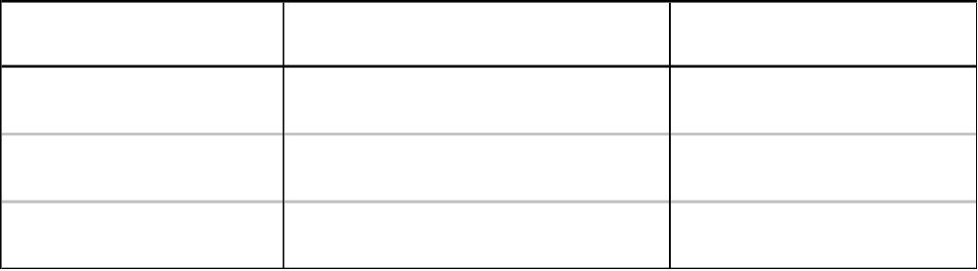
风险应对措施控制

Slide 294
风险应对措施控制
风险应对措施控制就是执行风险应对计划以应付项目过程中的风险事件。当变化发生的时候，需要重复识别、量化、响应的基本循环过程。重要的是，必须明白再全面综合的分析也不能正确识别全部的风险和概率，因此需要控制和重复这些过程。

Slide 295
第十二章项目采购管理
项目采购管理是从买方的角度对买方-卖方关系进行讨论，买方-卖方关系可存在项目的许多层次上。按应用领域，买方可以称为承包商、厂商或供应商。
卖方以项目方式管理他们的工作，在以下情况下，典型的做法是：
买方成为顾客并因此成为卖方的主要项目干系人。
买方的项目管理班子应关注项目管理的所有过程，而不仅仅是采购过程。
合同的条款和条件成为许多卖方过程的关键输入。这个合同实际上可能包括输入（关键可交付成果、关键里程碑、成本目标）或可能限制项目队伍的选择（例如对于设计性项目，对人员配备的决定经常需要买方的批准）。

Slide 296

项目采购管理过程

Slide 297
采购计划编制
采购计划编制是确定怎样从项目组织以外采购产品和服务以最好地满足项目需求的过程。它涉及考虑是否采购、怎样采购、采购什么、采购多少及何时采购。
当项目从执行组织以外获得产品和服务时，对每项产品和服务都要执行一次从询价计划编制到合同首尾过程。

Slide 298
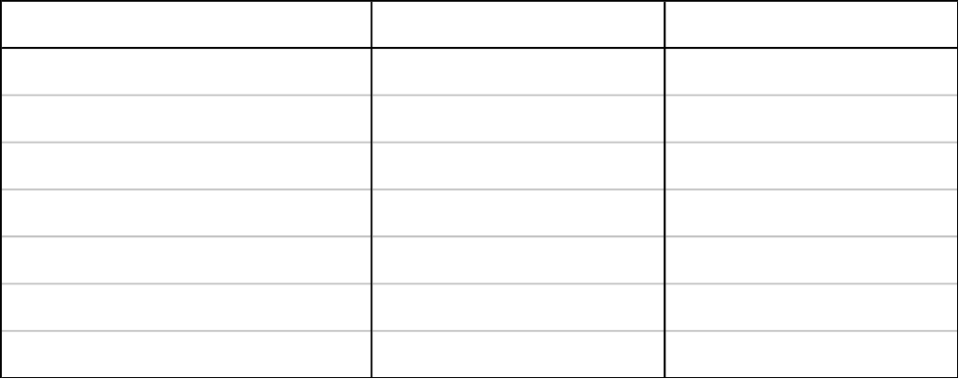
采购计划编制

Slide 299
采购计划编制的方法和技术1
1、自制-采购分析：这是一项一般管理技术，用来决定执行组织能否经济地产生出某项具体的产品。分析的两方面均包括直接成本和间接成本。
2、专家评定：这个过程的输入常需要专家评定。这些专家可以来至具有专业知识或培训的团体或个人。包括：
执行组织内的其他单位
咨询组织
行业和技术协会
工业集团

Slide 300
采购计划编制的方法和技术2
3、合同类型选择—不同的合同类型或多或少的适合不同的采购类型。合同通常分为三大类：
固定价或总价合同：这类合同包含明确定义的产品的固定总价格。定义不明确的产品，买方和卖方均有风险—买方可能得不到满意的产品或卖方为提供产品可能发生额外成本。固定总价合同可能也包括达到或超过选定的项目目标（如进度目标）的奖励。

Slide 301
采购计划编制的方法和技术3
成本报销合同：这类合同是指买方按卖方实际成本支付。成本通常分为直接成本和间接成本。直接成本是指为项目直接收益发生的成本（例如，项目全体人员的工资）。间接成本也称管理成本，是由项目执行组织分摊到该项目的业务成本（例如，公司工作人员的工资）。间接成本通常按占直接成本的百分比计算。成本报销成本可以包括达到或超过选定的项目目标（如进度目标或总价）的奖励。
单价合同：按单位服务（例如，专业服务每小时600元或运土每立方米10元）的事先规定金额支付卖方，并且合同总金额是完成工作所需量的函数。

Slide 302
采购管理计划
采购管理计划描述如何管理剩余的采购管理过程（从询价计划编制到合同收尾）。例如：
采用何种合同类型？
如果独立估算（标底）用做评审标准，那么由谁、何时去做独立估算（标底）？
如果执行组织设有采购部，项目经理班子本身将起什么作用？
如果需要采购标准文件，应到何处查找？
采购如何与项目其他方面（如进度计划和执行情况报告）协调。
根据项目需要，采购管理计划可以是正式的或非正式的，详细的或简要的。它是项目总体计划的分项。

Slide 303
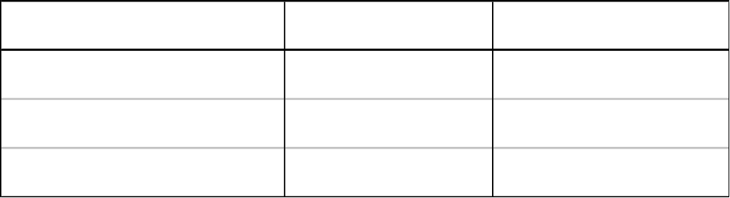
询价计划编制

Slide 304
采购文件
采购文件用于邀请潜在的卖方提交建议书。采购文件应结构化，以便于潜在的卖方作出准确、全面的答复。它们应该包括有关的工作说明、要求答复形式的描述和任何要求的合同条款（如合同范本的拷贝、保密条款）。部分或全部文件的内容格式（特别是为政府机构编制时），可能是根据规则进行编制。
采购文件既要严格，以保证答复的一致性和可比性；又要灵活，以允许考虑卖方对满足要求的更好方法的建议。

Slide 305
评审标准
评审标准用于对建议书进行排序和评分。它们可以是具体的或抽象的。评审标准经常作为采购文件的一部分。
有时需要确定和编制其他标准以确保评审的完整性。例如：
-需求理解：如卖方建议书中所描述。
-总成本或生命期成本：选择的卖方是否提供最低总成本（采购成本加经营成本）？
-技术能力：卖方是否具有或能否合理地获得所需的技术和技术知识？
-管理方法：卖方是否具有或能够开发管理过程和程序，以保证项目成功？
-财务能力：卖方是否具有或能够为卖方获得所需的财务资源？

Slide 306
询价
询价是从潜在的卖方获得满足项目需求的信息（投标书和建议书），本过程绝大部分实际工作由潜在的卖方支持，一般对项目没有成本发生。

Slide 307

询价

Slide 308
建议书
建议书是卖方准备的说明其提供产品的能力和意愿的文档。它们是按照有关采购文件的要求准备的。

Slide 309
提交能获胜的申请书
理解客户的要求
能执行申请的项目
能给客户提供的最大价值
是能解决问题的最佳承约商
将利用以前相关项目的成功经验
将高度专业化地工作
将收到预期的成果
将在预算内和进度计划约束下完成项目
能使客户满意

Slide 310
申请书内容1
技术部分：
1、理解问题
2、提出方法或解决方案
3、客户收益
管理部分：
1、工作任务描述
2、交付物
3、项目进度计划
4、项目组织
5、相关经验
6、设备和工具
成本部分：
1、劳动力
2、原材料
3、分包和顾问
4、设备和设施租金
5、差旅费
6、文件
7、企业一般管理费
8、物价上涨
9、意外开支准备金
10、赏金或利润

Slide 311
供方选择的方法和技术
1、合同谈判。
2、加权体系：加权体系是量化定性数据，以尽量减少供方选择中人为偏见影响的方法。
3、筛选系统：筛选系统是为一个或多个评审标准建立最低执行标准。例如，可能首先要求潜在的卖方推荐的项目经理具备项目管理专业人员资格，然后才考虑建议书的其余部分。
4、独立估算（标底）：对许多采购项，采购组织可以编制自己的估算，用以检查报价价格。如果独立估算与这些估算相比较有明显差异，表明工作范围不恰当或者潜在的卖方对工作说明误解或用漏项。独立估算经常称为“合理成本”的估算。

Slide 312
申请书内容2
定价理由
1、成本预算的可信性
2、风险（意外开支准备金、
管理储备金、基金）
3、项目对承约商的重要性
4、客户预算
5、竞争

Slide 313
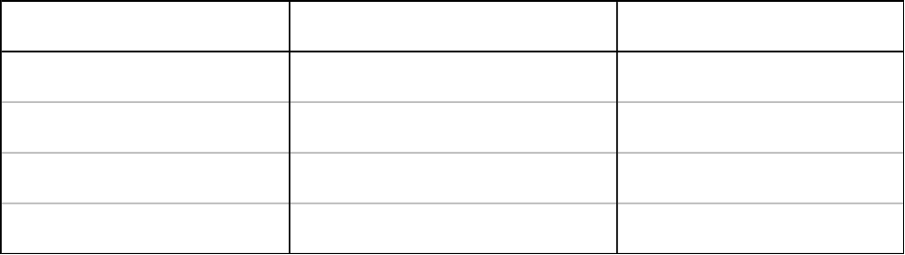
供方选择

Slide 314
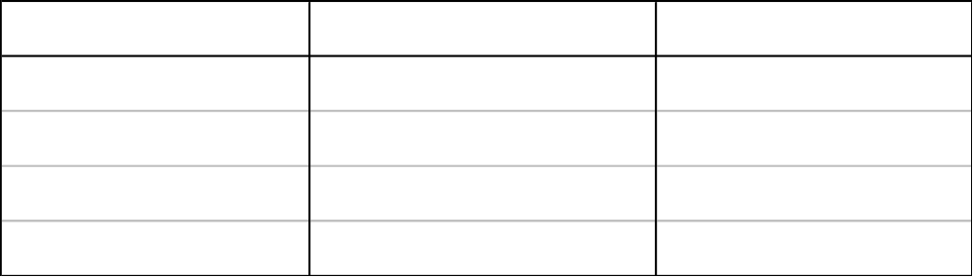
合同管理

Slide 315

合同收尾

Slide 316
为什么项目管理如此流行
是面向成果的（关注任务的完成）
是基于团队协调作战的
是通过有效地借助外部资源降低成本的
是柔性的（始终在变化的）
Notes:
<number>##

Slide 317
项目管理带来的效果
时间：缩短10%到30
成本：降低5%以上
资源有效利用率：
Notes:
<number>##

Slide 318
项目管理效益统计数字
美国路易斯维化工厂年度检修从125小时降到78小时,当年效益100万美圆(1957)
北极星导弹研制计划从6年缩短到4年(1962)
天津涤纶厂检修从35天缩短到30天,产值增加335万(1964)
香港机场副总指挥称,由于没有应用项目管理的最新技术,血管机场建设多花40亿港币(1999)
大中型项目每天运行费在10万到50万之间,缩短一天节约费用10完元以上
Notes:
<number>##

Slide 319
项目管理是变理想为现实，化抽象为具体的一门科学和艺术。
中国项目管理网: http://www.Project.net.cn
电话：010-62544892

